Slide 1


Добро пожаловать в PowerPoint!
Отчет Главы МО Об исполнении местного бюджета за 2024 год
5 советов, которые помогут вам упростить работу

Slide 2
Причины:
Реформа исчисления
местных бюджетов.
0,3 % НДФЛ

Slide 3

Расходы по основным муниципальным программам, тыс.рублей

Slide 4
Благоустройство
Объем финансирования -3 998,5тыс. руб.
Объектами нормирования благоустройства в границах внутриквартальных территорий являются:
проезды,
пешеходные дорожки,
детские игровые площадки,
спортивные площадки,
участки зеленых насаждений,
дополнительные парковочные места.

Slide 5
Благоустройство
Вид работ | Площадь, м2 | Адрес | Стоимость, тыс. руб.
Текущий ремонт, мощение | Укладка брусчатки 30 м2. | Набережная р. Мойки, дом 28; | 182,5
озеленение территорий зеленых насаждений общего пользования местного значения, внутриквартальных территорий | Посадка цветов – 8 852 шт. по 46 адресам; Оформление клумбы в виде Георгиевской ленты и звезды в рамках Всероссийской акции «Сад памяти» - посадка цветов в количестве 1100 шт.; Рубка аварийных и подлежащих сносу деревьев – 7 шт.; Санитарная и омолаживающая обрезка деревьев – 38 шт. Санитарная обрезка кустарников – 2 шт. Вырубка поросли – 0,5 м2. | улица Б. Конюшенная, дом 5; Улица Б. Конюшенная, дом 7; Улица Караванная, дом 11/64 Улица Миллионная дом 15 Улица Итальянская дом 12 | 1 803,19

Slide 6
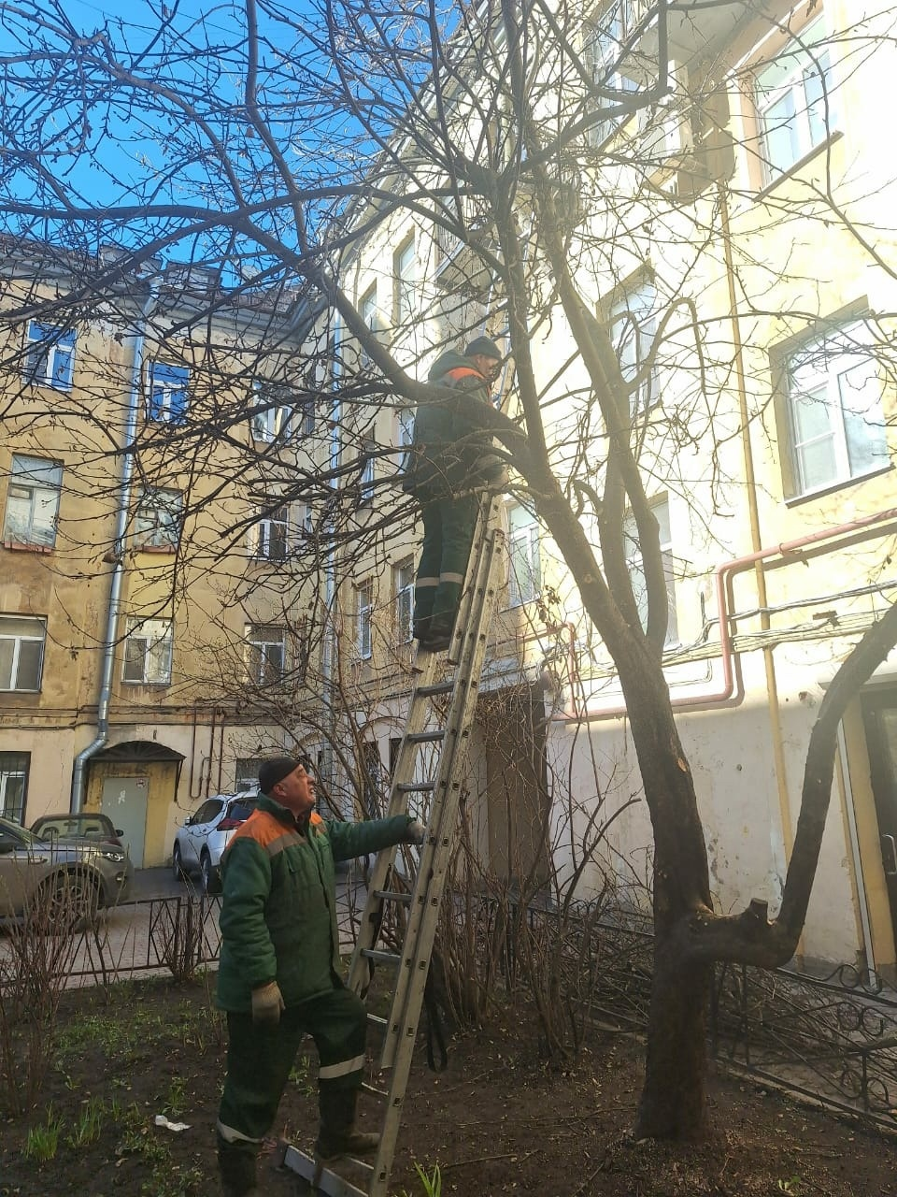
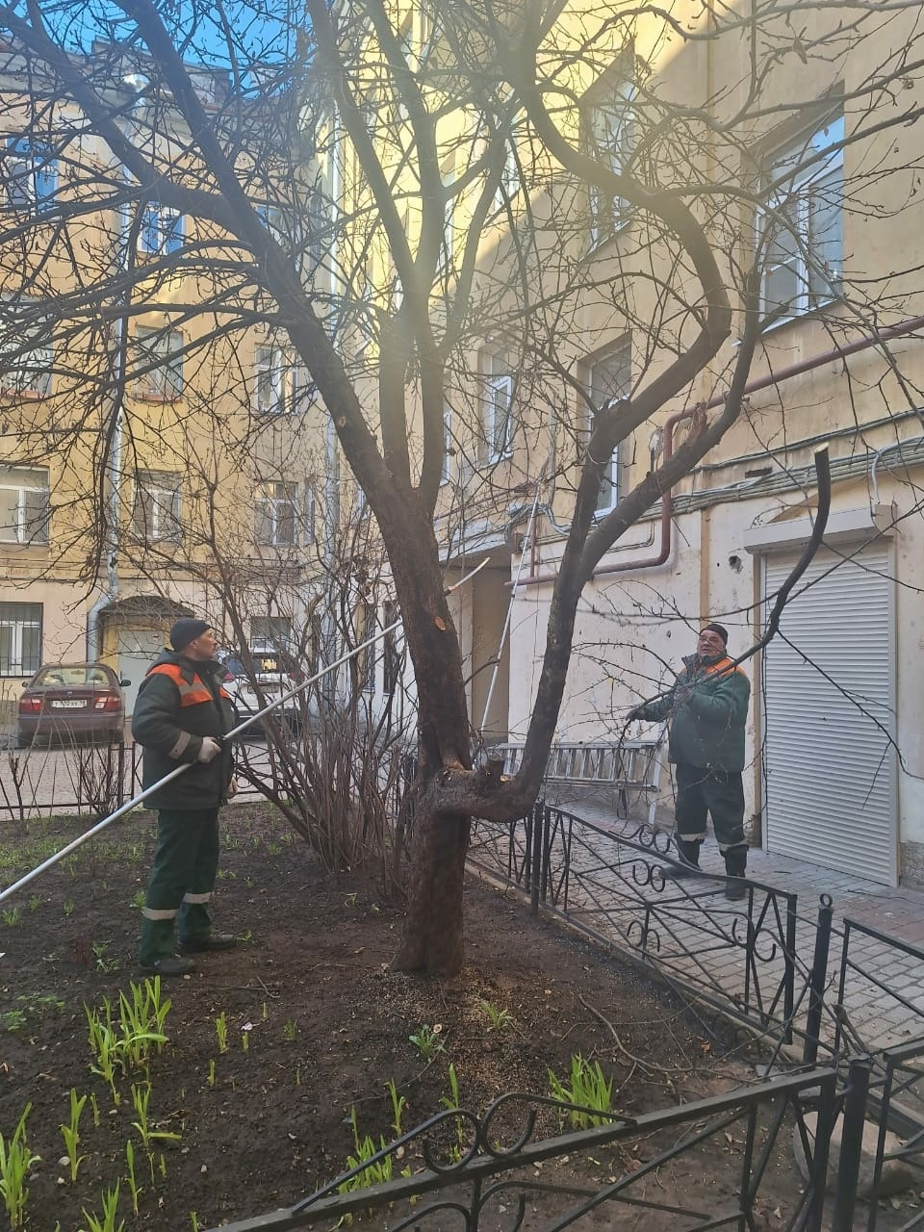
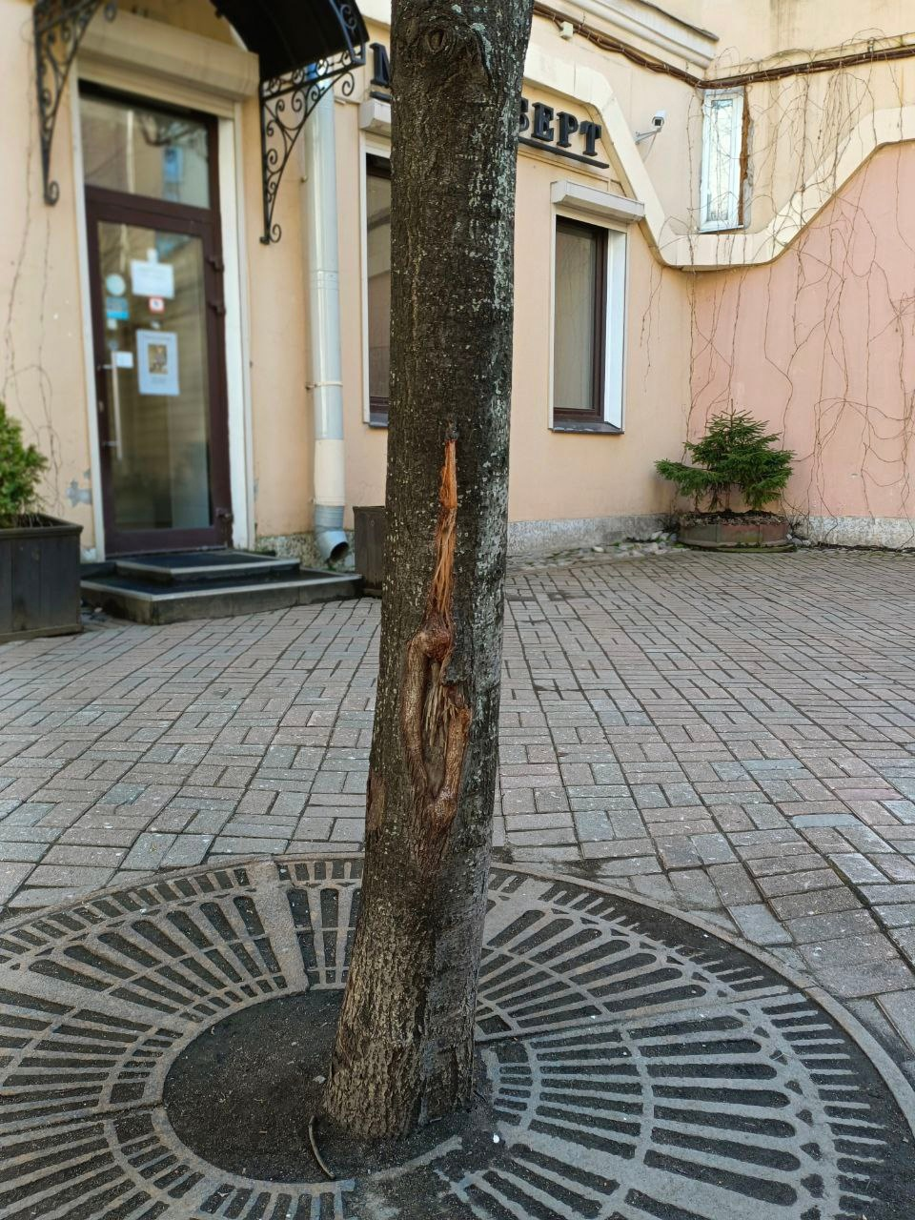
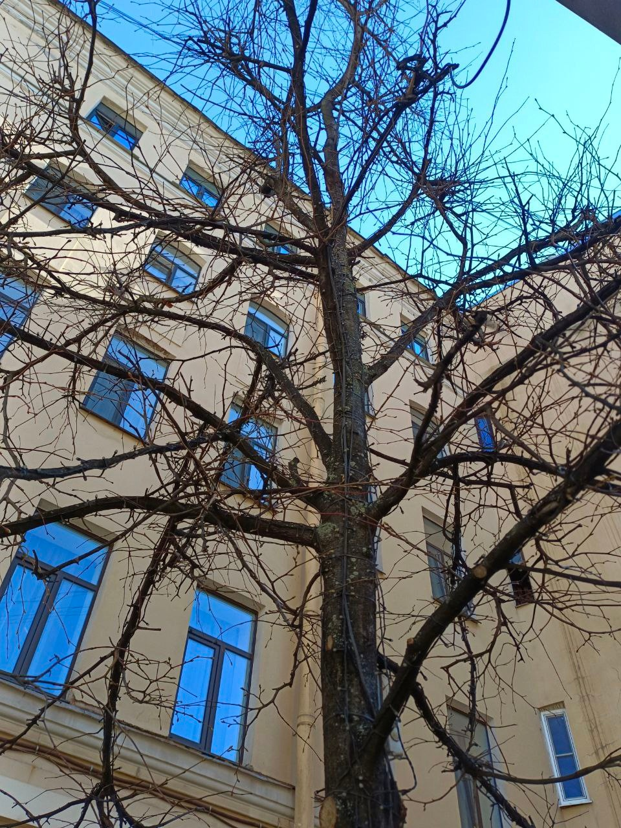
Благоустройство
Рубка аварийных и подлежащих сносу деревьев
Санитарная и омолаживающая обрезка деревьев
Составлены протоколы обследования и получены порубочные билеты,
на основании которых произведены работы по сносу сухих и аварийных деревьев в количестве 7 шт.,
по омолаживающей и санитарной обрезке - 13 деревьев, санитарной обрезке кустарников на газонах
во дворе дома № 12 по Итальянской (25 шт.) и вырубке поросли в количестве 0,5 м2 по ул. Миллионная 15.

Slide 7
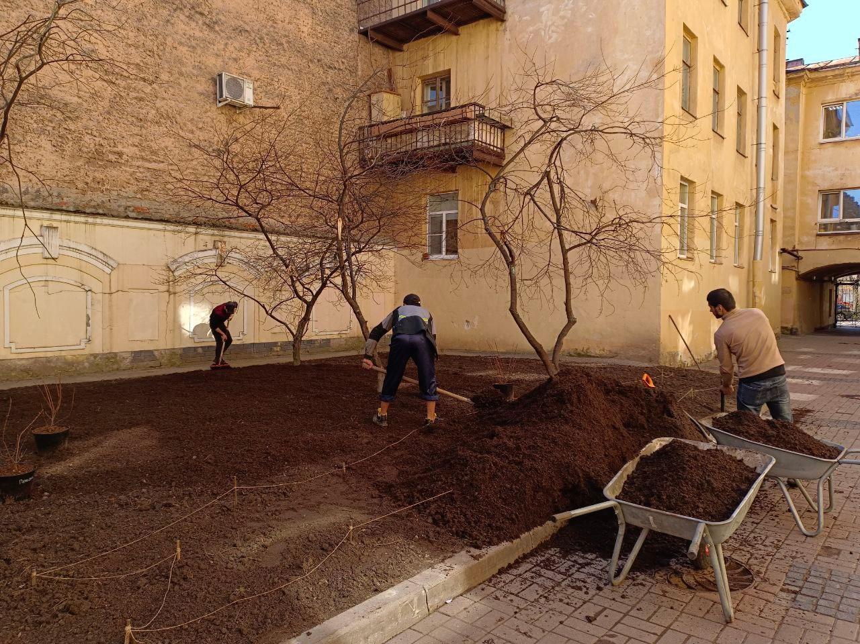
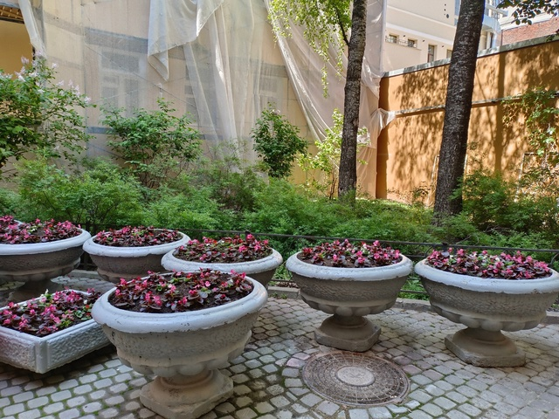
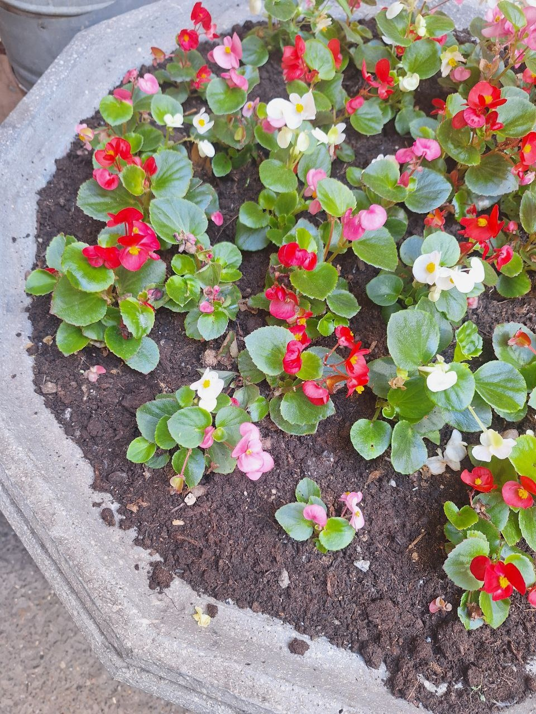
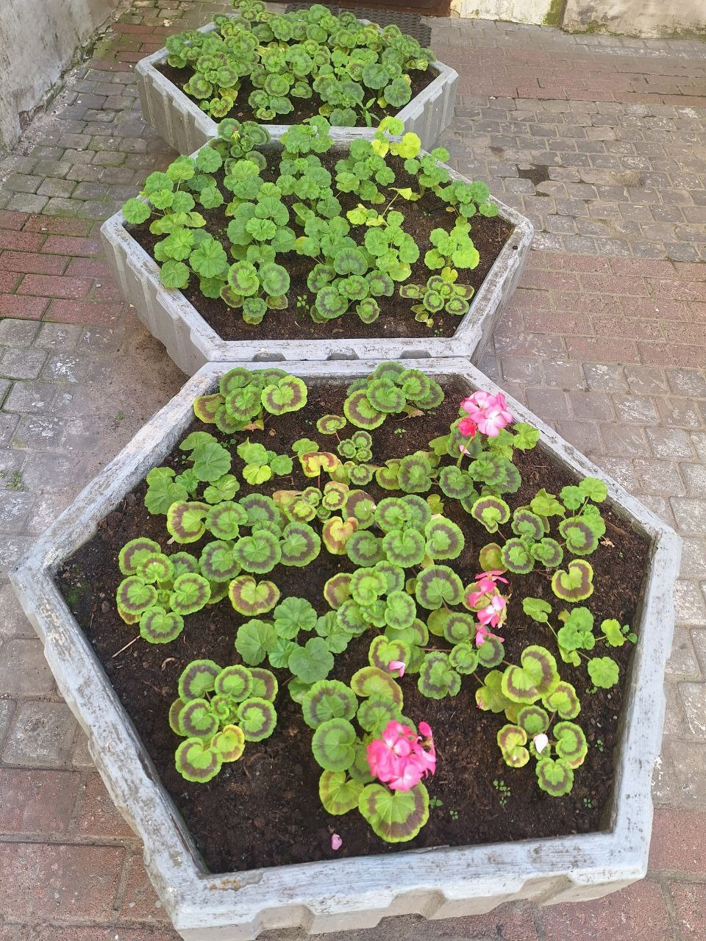
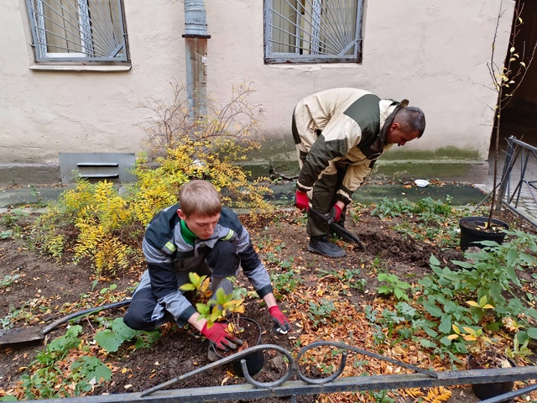
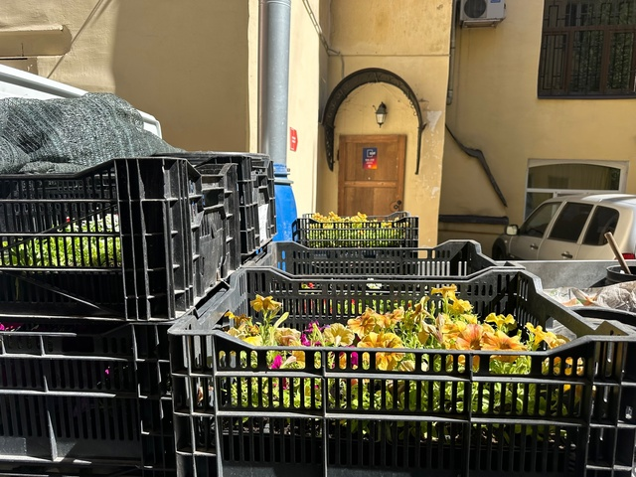
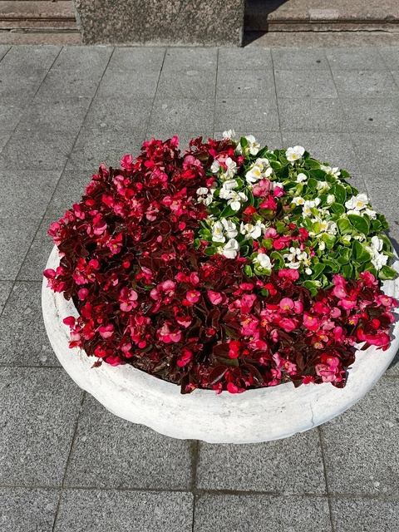
Благоустройство
Озеленение территории

Slide 8
Благоустройство
Озеленение территории
Посадка однолетних цветов в вазоны и цветники по 45 адресам, расположенным в границах
Дворцового округа, в количестве 17 000 штук.
Посадка многолетних цветов по 2 адресам (Большая Конюшенная, 5 и Караванная, 11/64)
в количестве 200 шт.
В целях обновления почвы газонов и сохранения травяного покрова произведен завоз земли
территории зеленых насаждений в объеме 168 м3 по 9 адресам.
В рамках компенсационного озеленения, а также по обращениям жителей произведена
посадка деревьев и кустарников – гортензия, шиповник, вишня войлочная и спирея по 4 адресам,
1 дерево (каштан).
Ремонт газонного ограждения по 2 адресам.

Slide 9
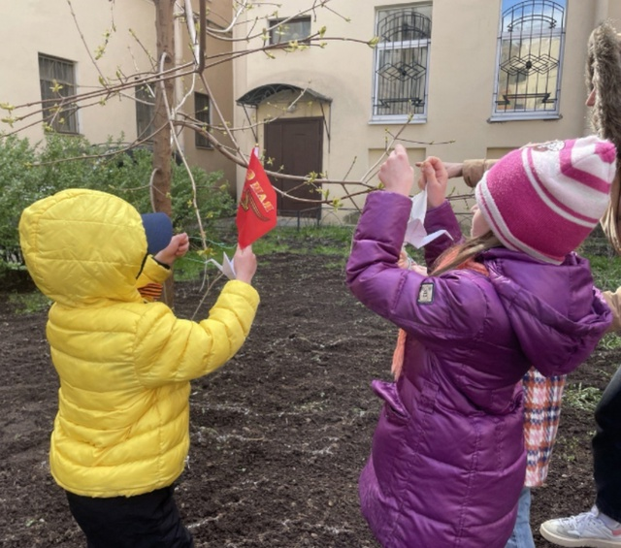
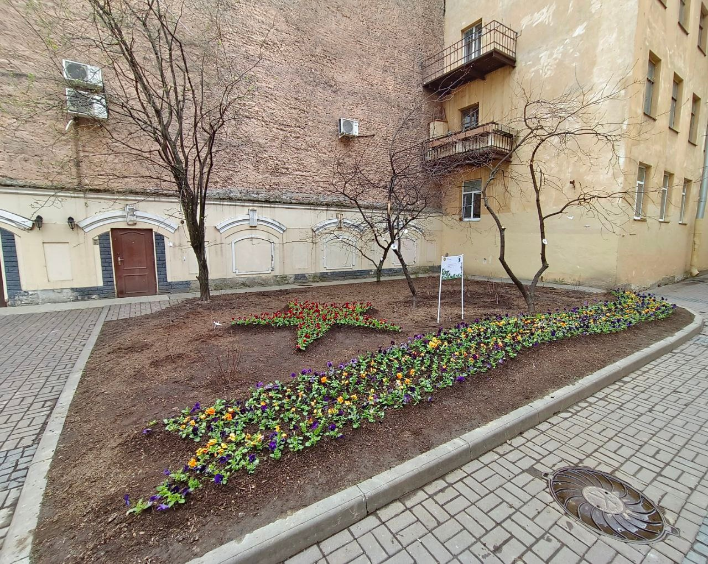
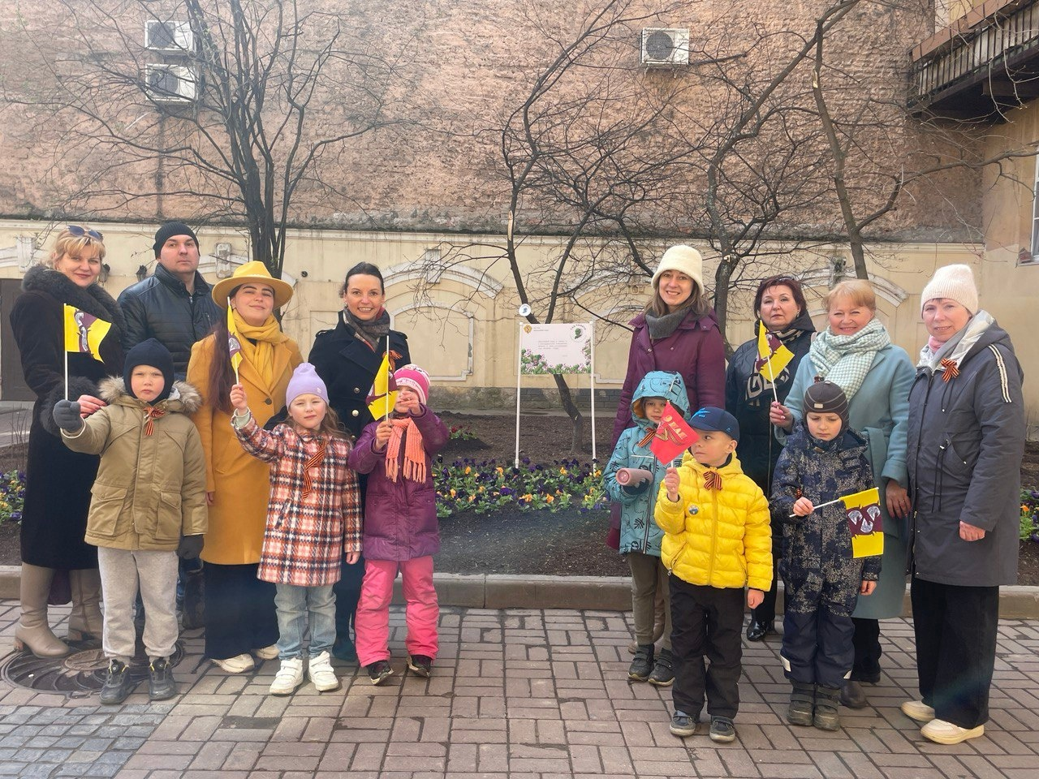
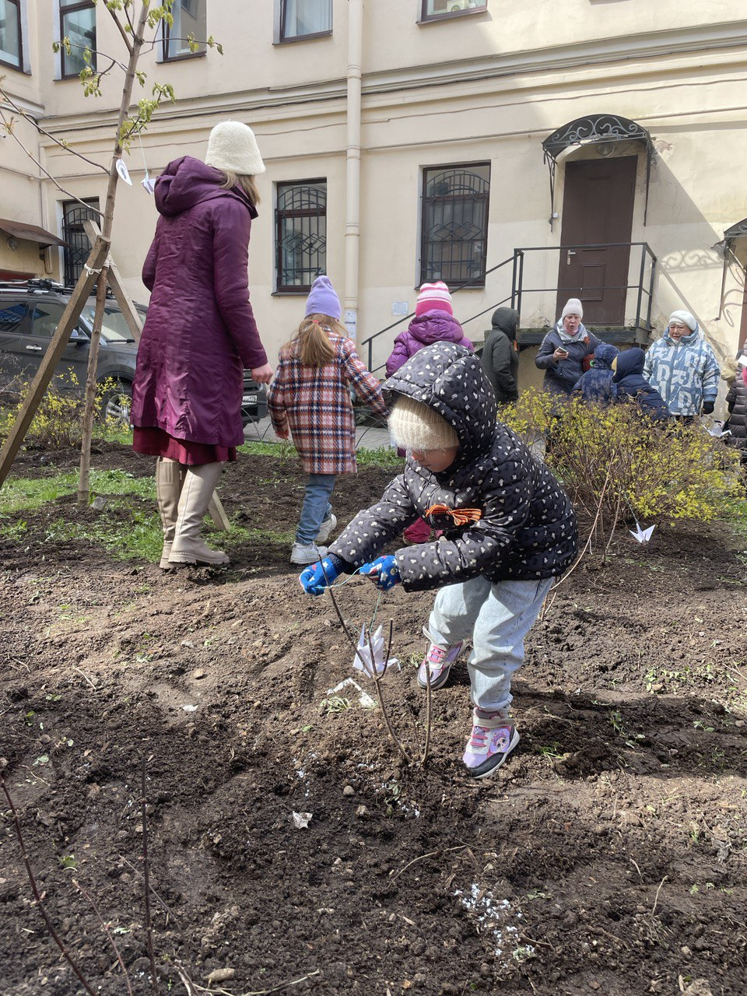
Благоустройство
Сад памяти
Высажены саженцы гортензии
в количестве 30 штук,
саженцы сирени в количестве 8 штук по адресу:
улица Большая Конюшенная, дом 5.
Посадка гортензии в количестве 25 штук
и художественное оформление клумбы к Дню Победы цветами виолы в композицию красной звезды и георгиевской ленты по адресу: Большая Конюшенная, дом 7.

Slide 10
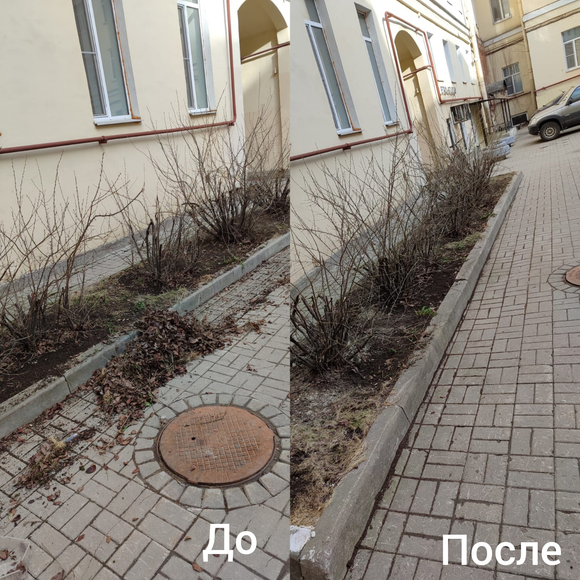
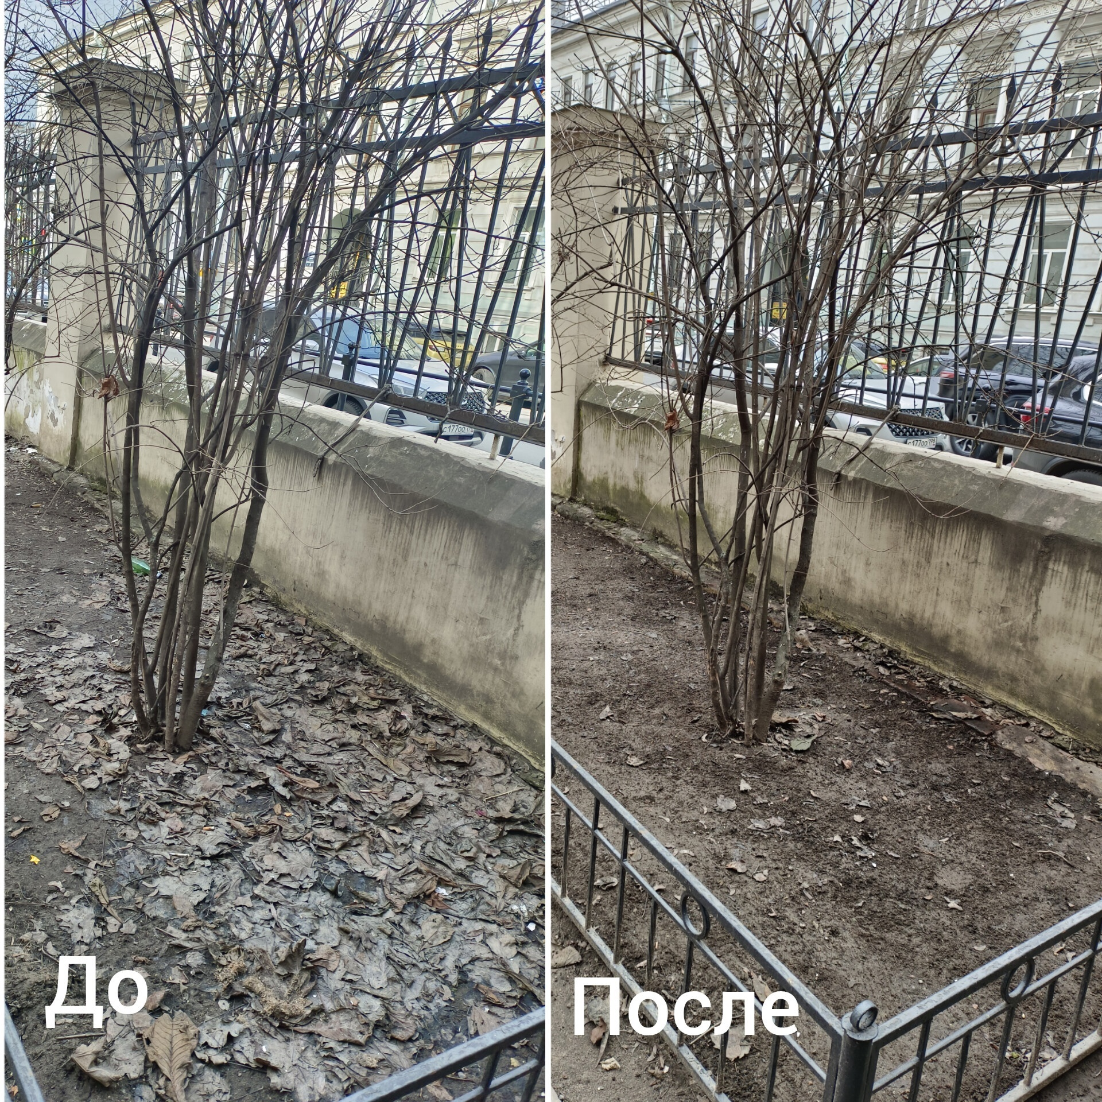
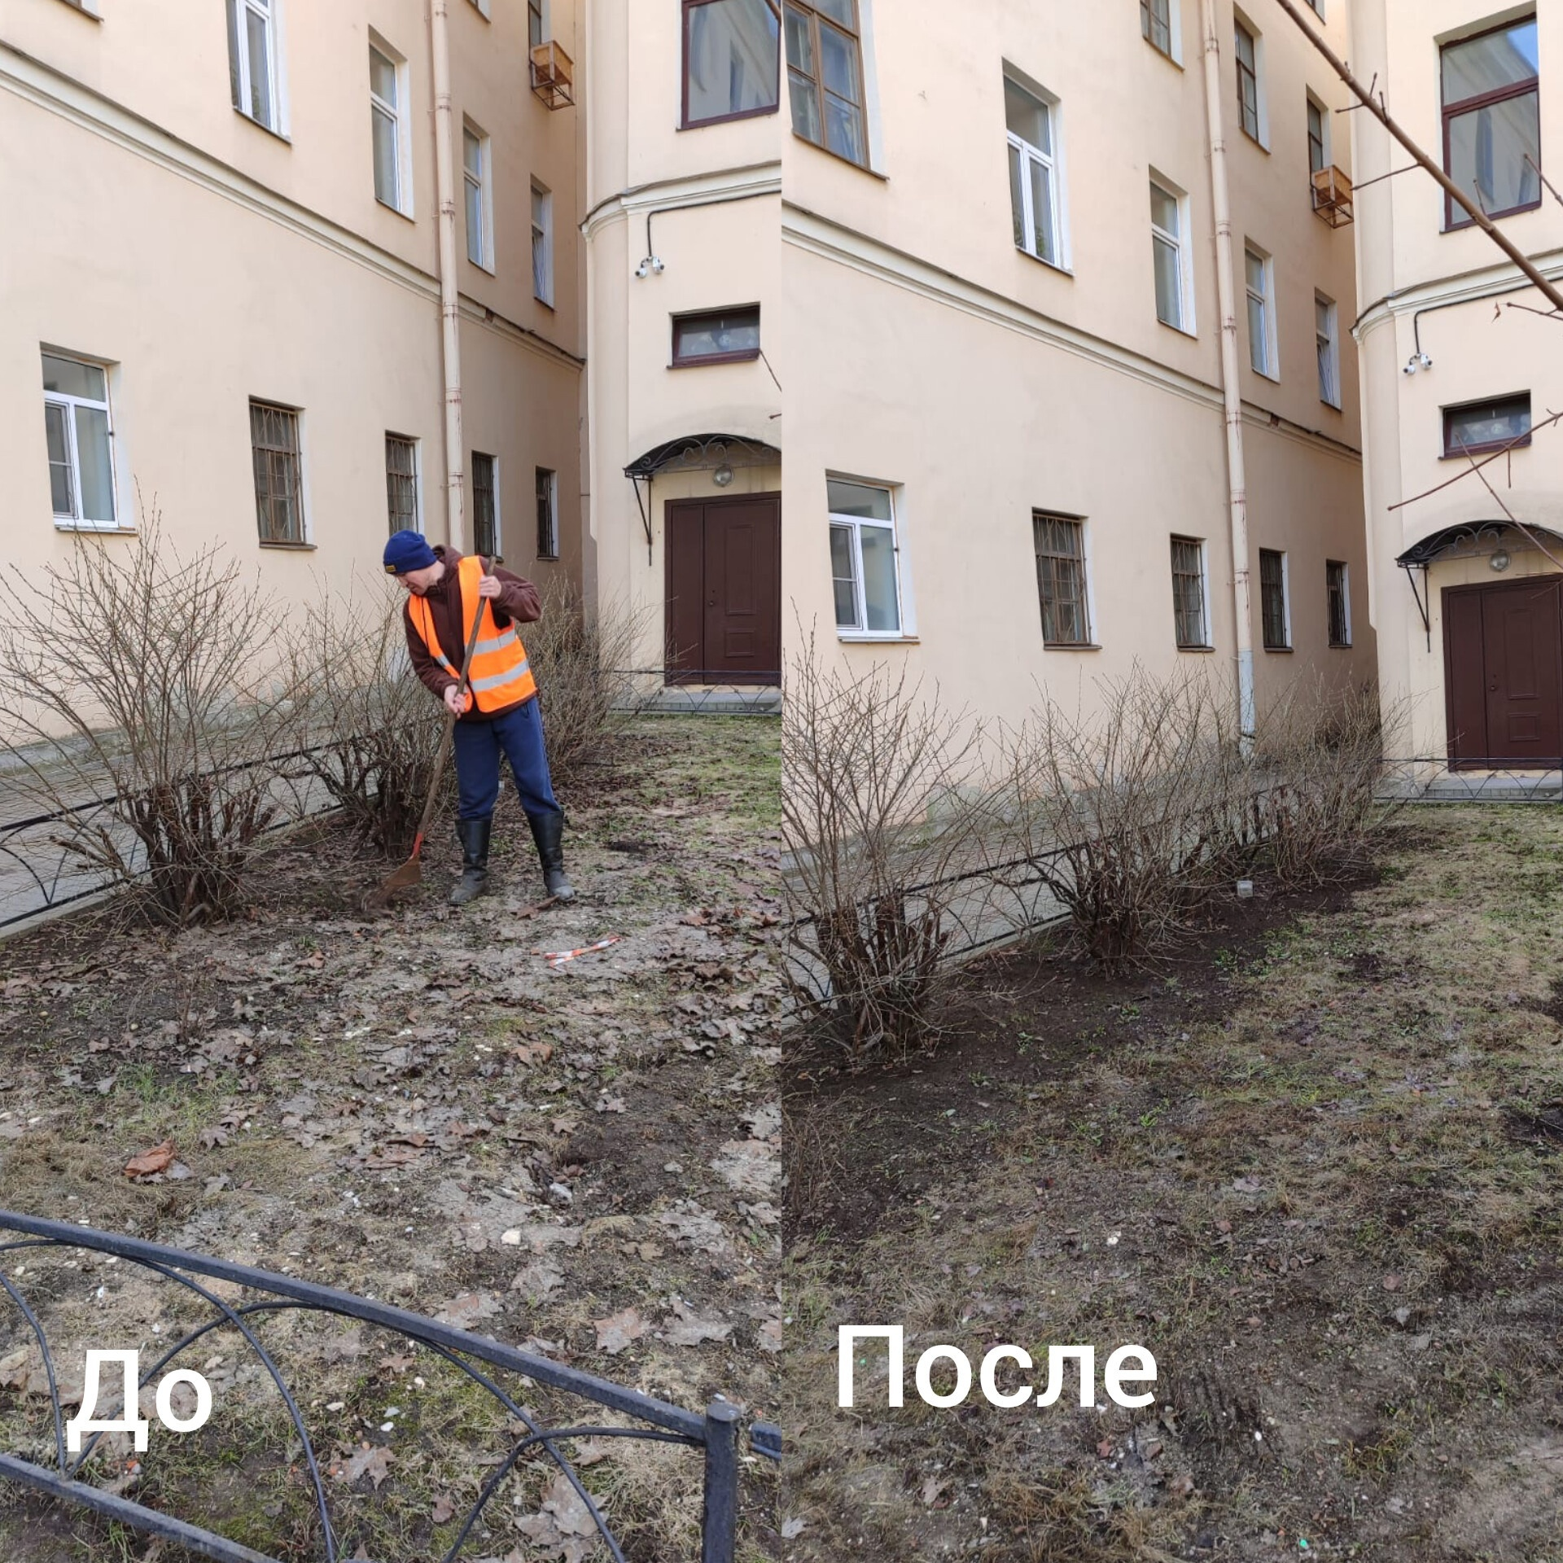
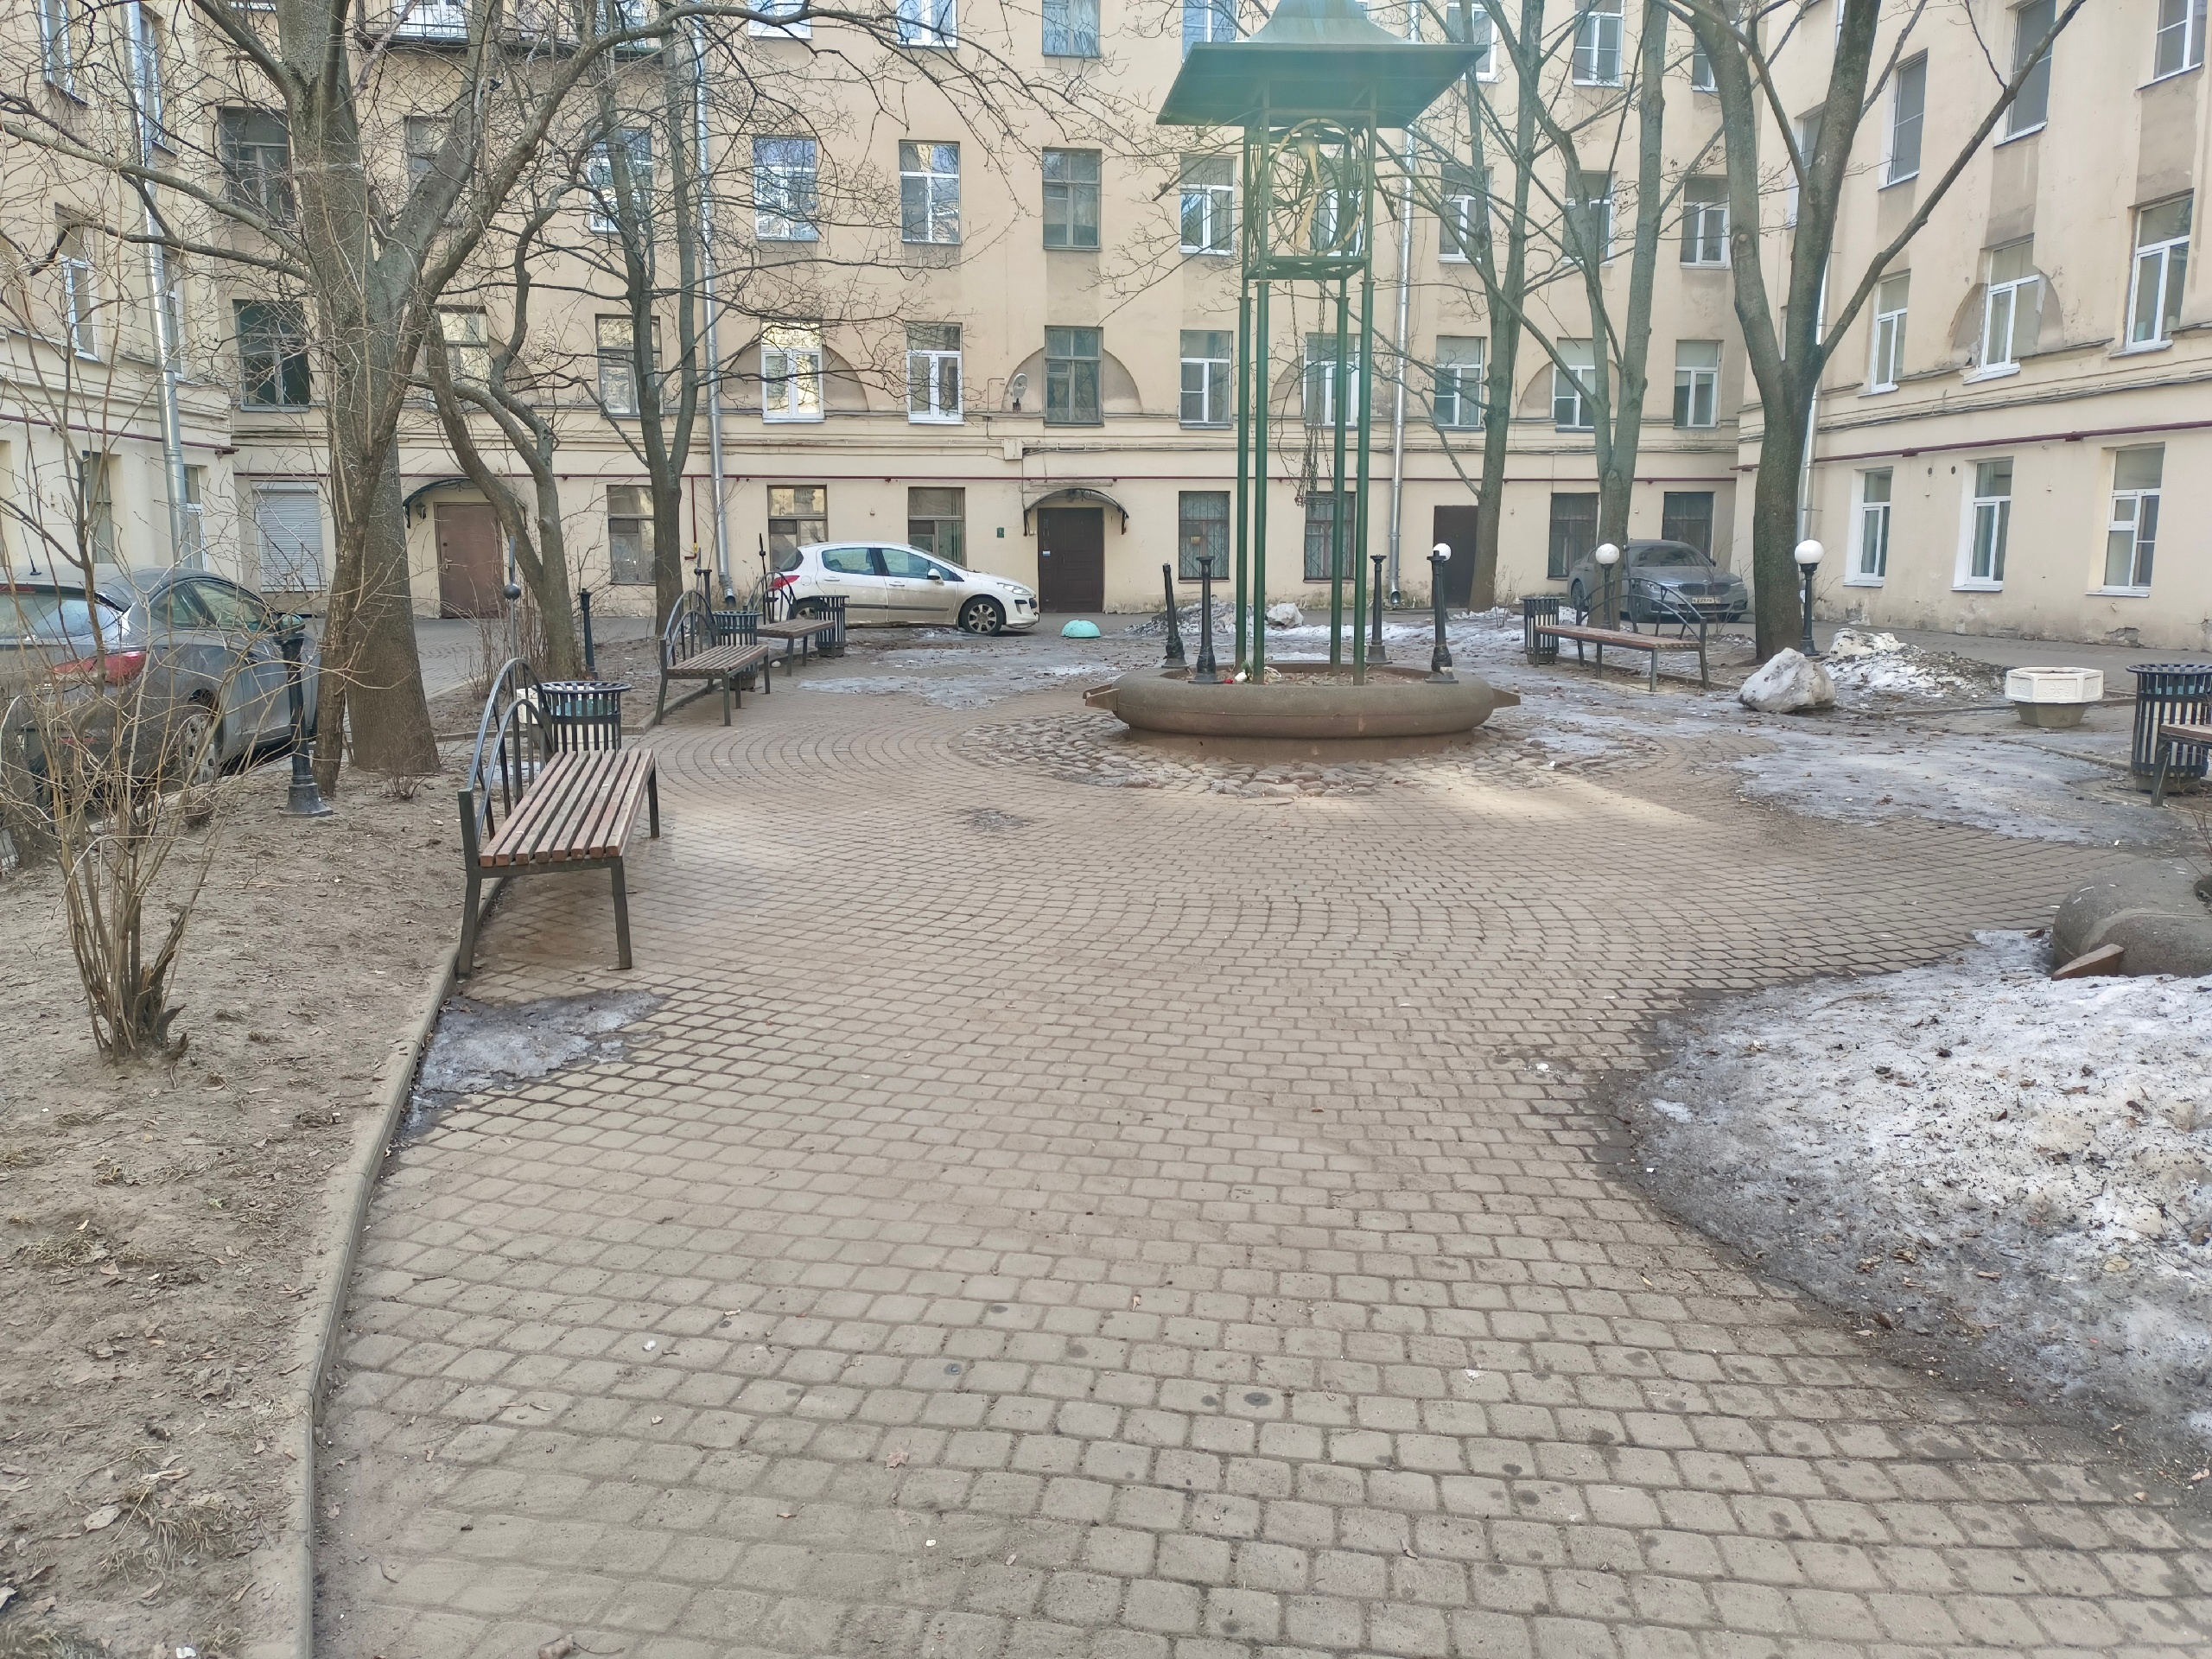
Благоустройство
Вид работ | Площадь, м2 | Адрес | Стоимость, тыс.руб.
уборка и содержание территорий зеленых насаждений общего пользования местного значения | 34 адресных объекта общей площадью 10 267 м2. | согласно перечню и нормативам жилищного комитета в зимний и летний период, т.е. год, уход за цветами (полив, прополка цветов), уход за деревьями и кустарниками, санитарная прочистка деревьев, кустарников | 2 012,81

Slide 11
Организация и проведение зрелищных мероприятий на территории МО Дворцовый округ
Финансирование программы - 430,0 тыс. руб.
Наименование мероприятий | Период проведения | Вовлеченность | Стоимость, тыс.руб.
Приобретение и вручение подарков жителям округа в честь 80-й годовщины полного освобождения Ленинграда от фашистской блокады. Приобретение и вручение цветочной продукции | 1 квартал | 125 человек | 170,0
Приобретение и вручение подарков жителям округа в честь в честь 79-й годовщины Победы советского народа в Великой Отечественной войне 1941-1945гг. | 2 квартал | 200 человек | 260,0

Slide 12
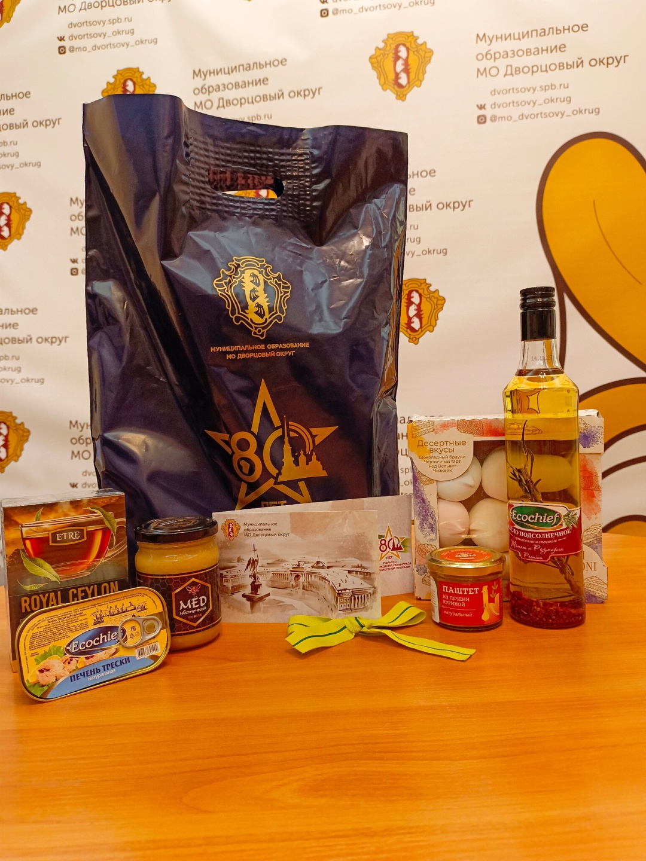
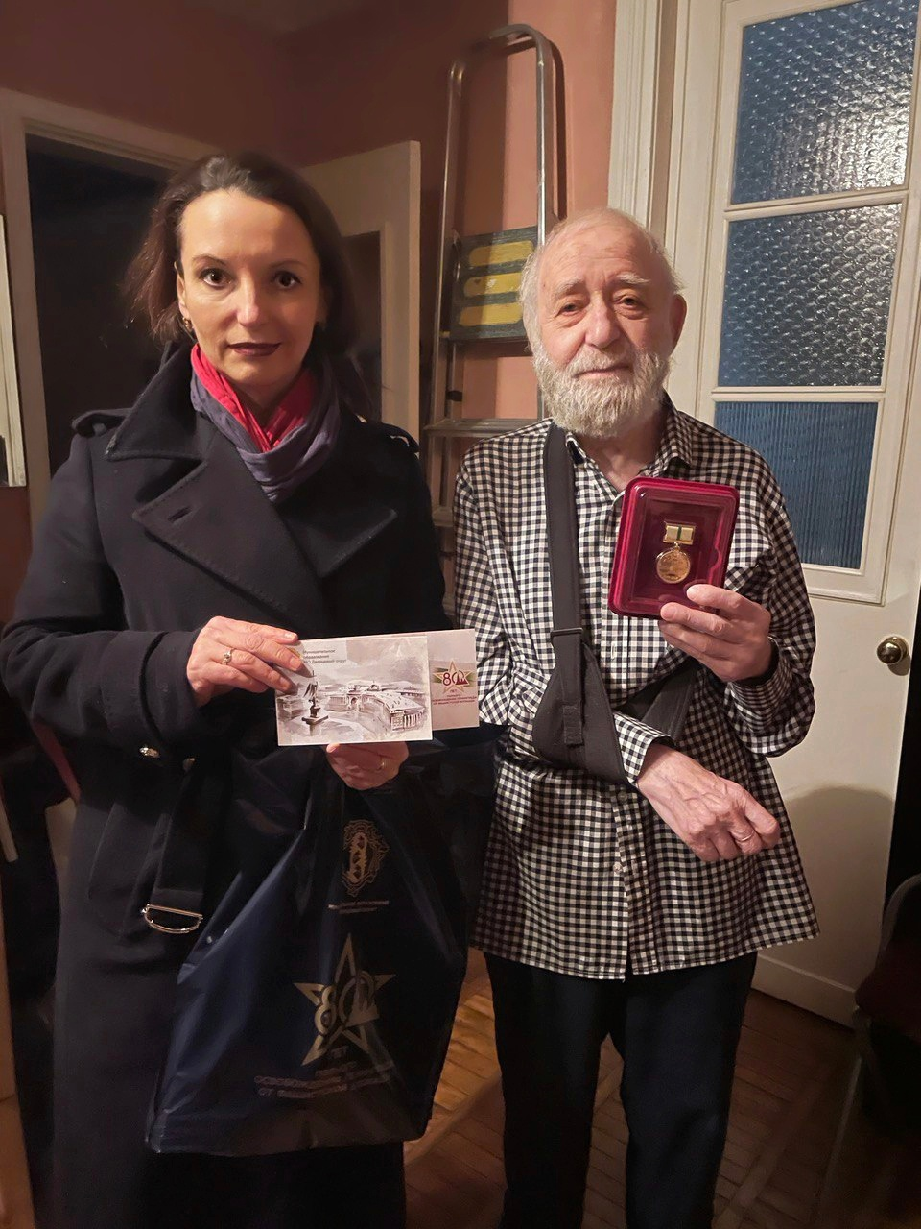
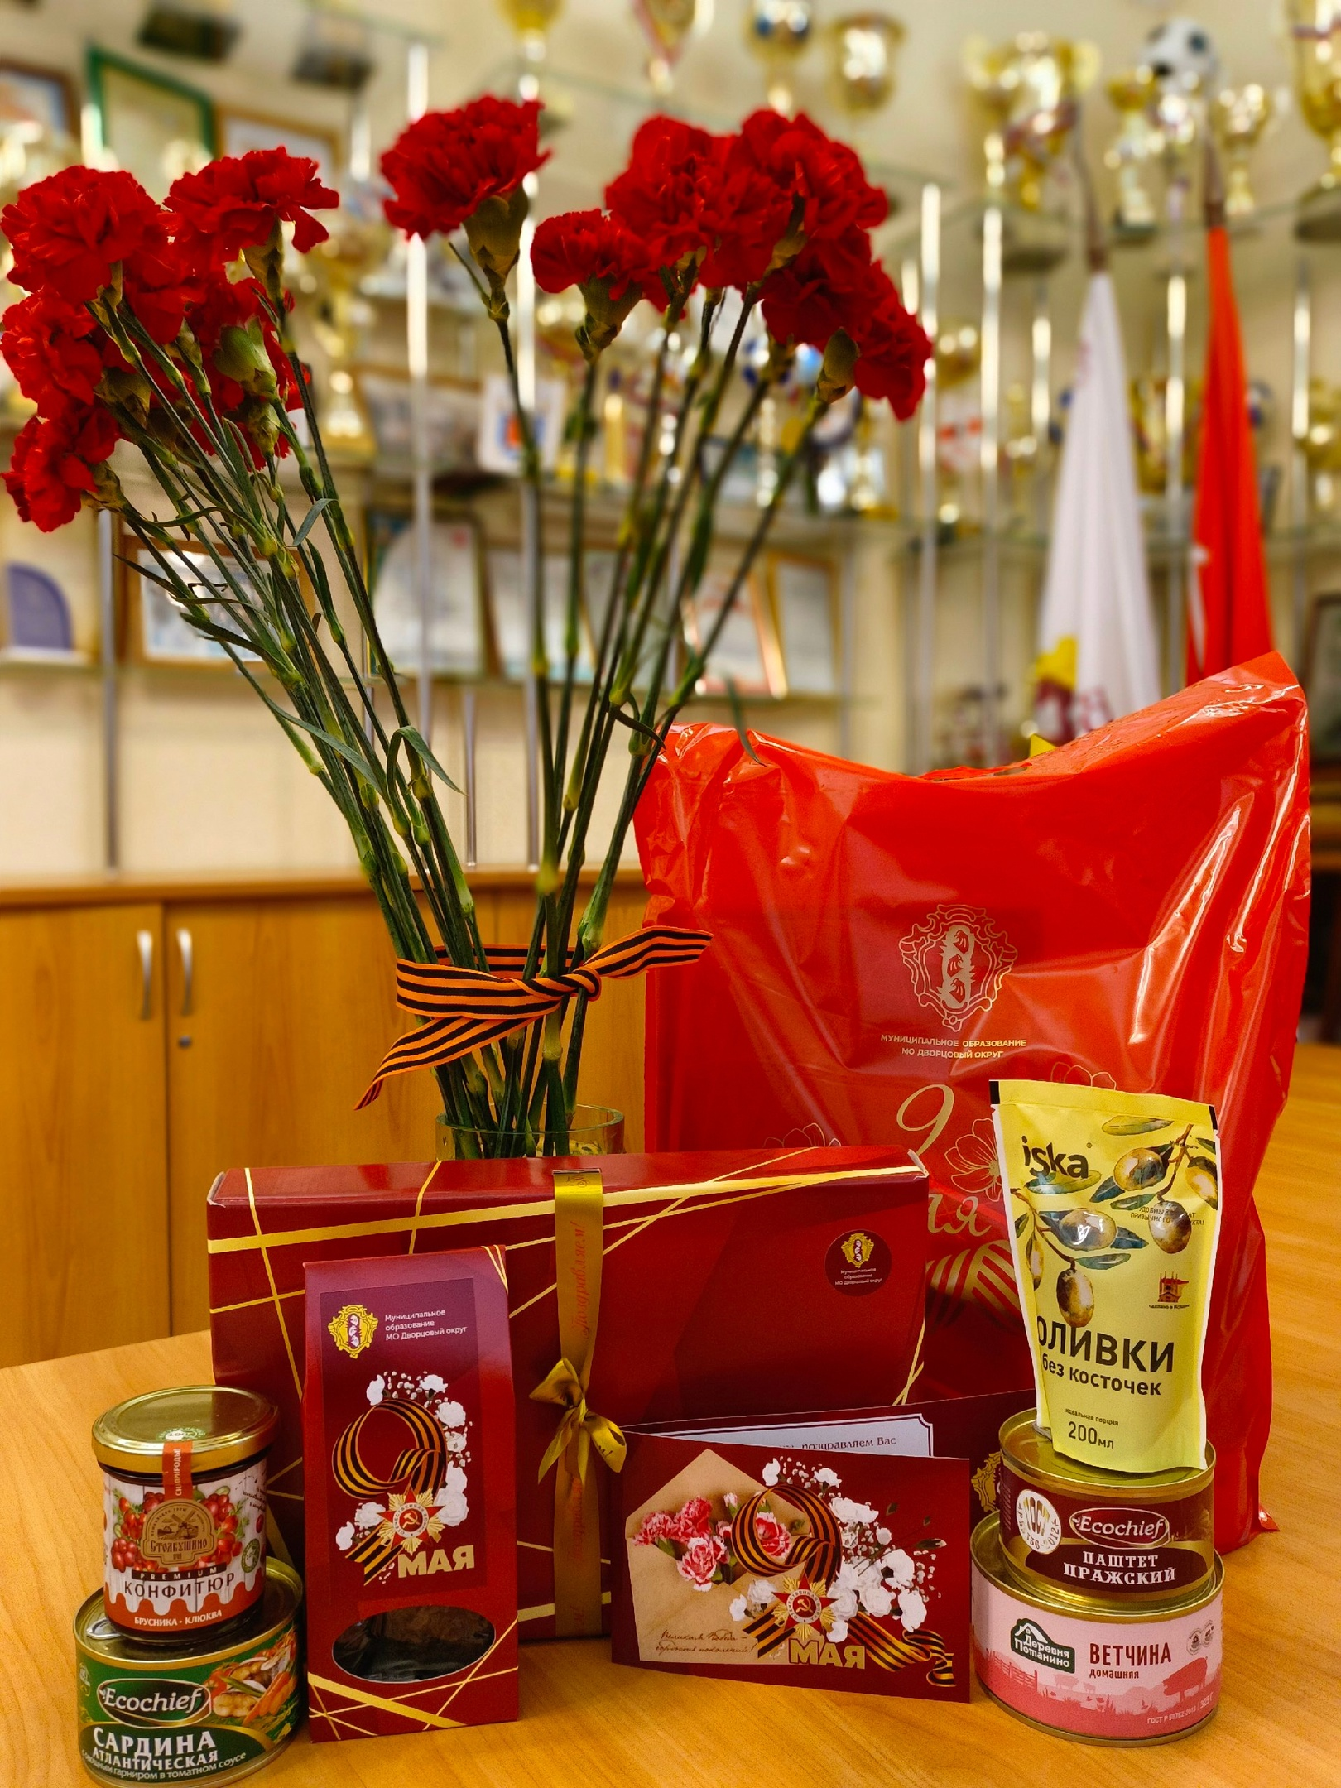
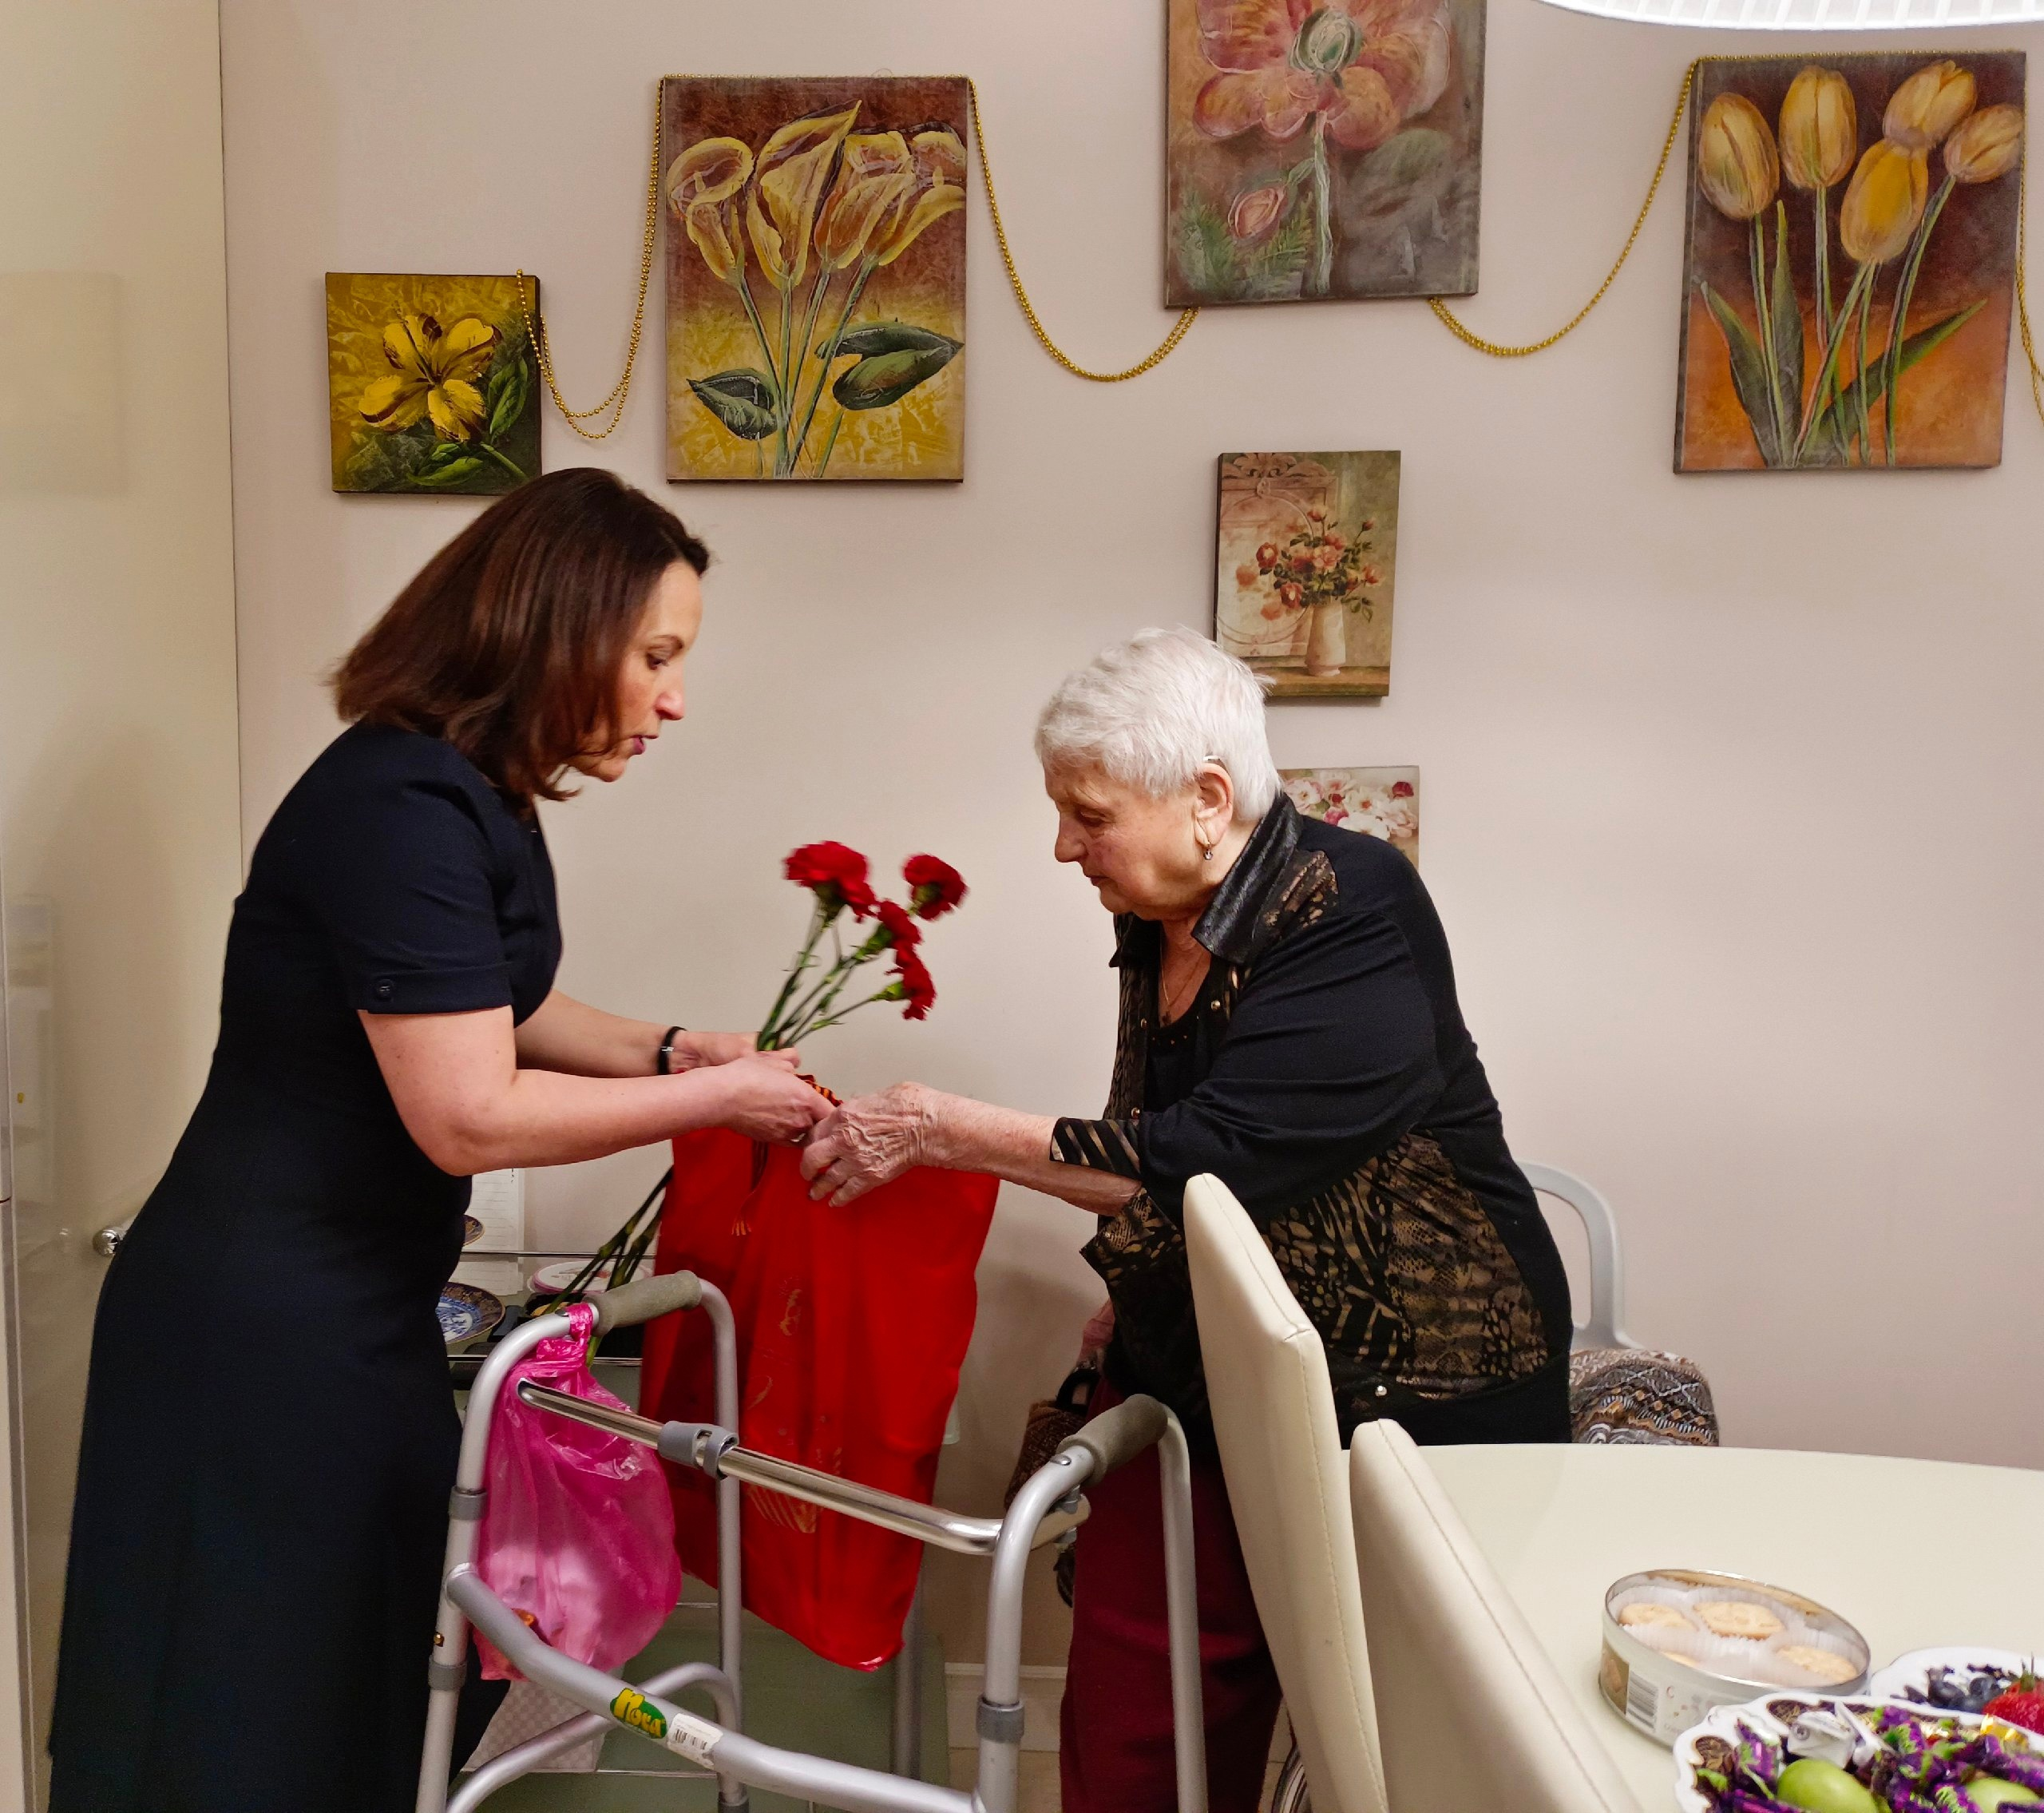
Организация и проведение зрелищных мероприятий на территории МО Дворцовый округ
Подарки к 80-летию полного освобождения
Ленинграда от фашистской блокады
Подарки ко Дню Победы

Slide 13

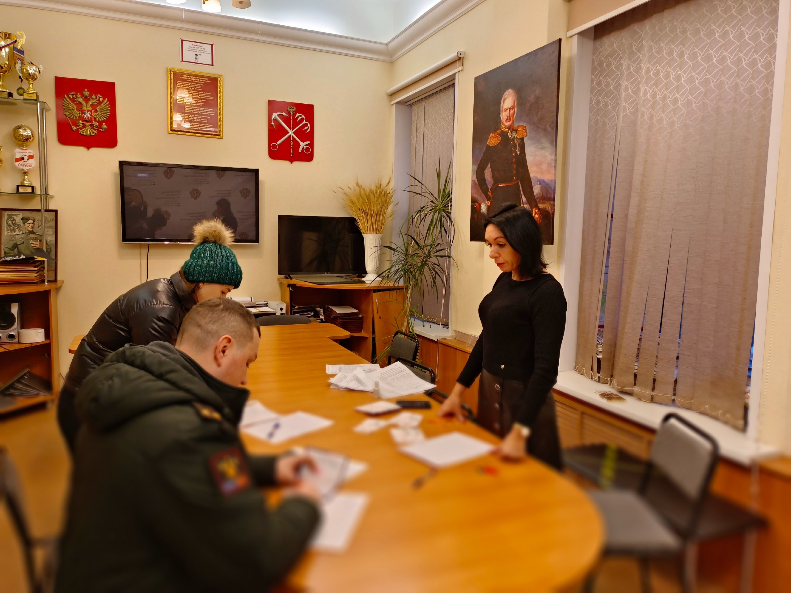
Организация и проведение зрелищных мероприятий на территории МО Дворцовый округ
Наименование мероприятий | Период проведения | Вовлеченность | Стоимость, тыс. руб.
Приобретение и вручение памятных подарков жителям округа к Новому году | 4 квартал, оплата была произведена в январе 2025 года | 180 человек | 120,0
Закуплены и выданы билеты на Новогоднее цирковое шоу в количестве 180 шт.

Slide 14
Местные традиции и обряды
Объем финансирования – 152,4 тыс. руб.
Наименование мероприятий | Период проведения | Вовлеченность | Стоимость, тыс. руб.
Поздравления юбиляров года – жителей округа с юбилейными датами (70,75, 80, 85, 90, 95, 100 лет) | В течении года | 60 человек | 94,4
Поздравления жителей округа с 50, 60, 70-летием супружеской жизни | В течении года | 1 пара | 2,5
Традиционные проводы зимы. Организация и проведение праздничного уличного гуляния для жителей округа «Масленица» | 1 квартал | 50 человек | 19,5
Традиция поздравления детей, зарегистрированных на территории округа с «Днем знаний». Вручение подарков. | 3 квартал | 60 человек | 36,0

Slide 15
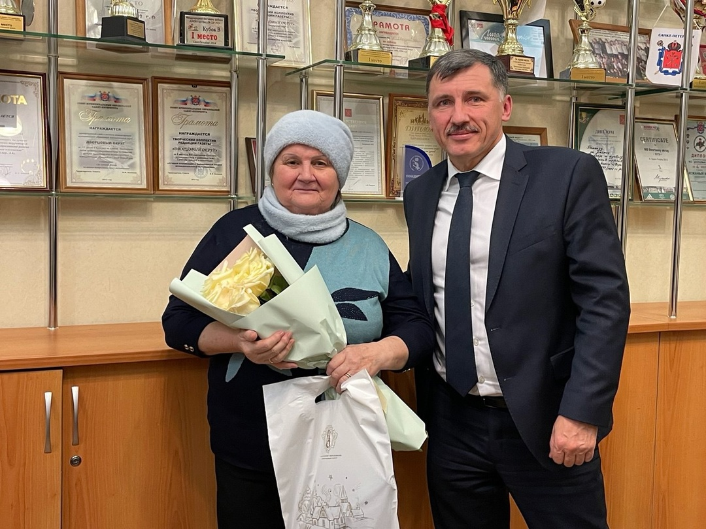
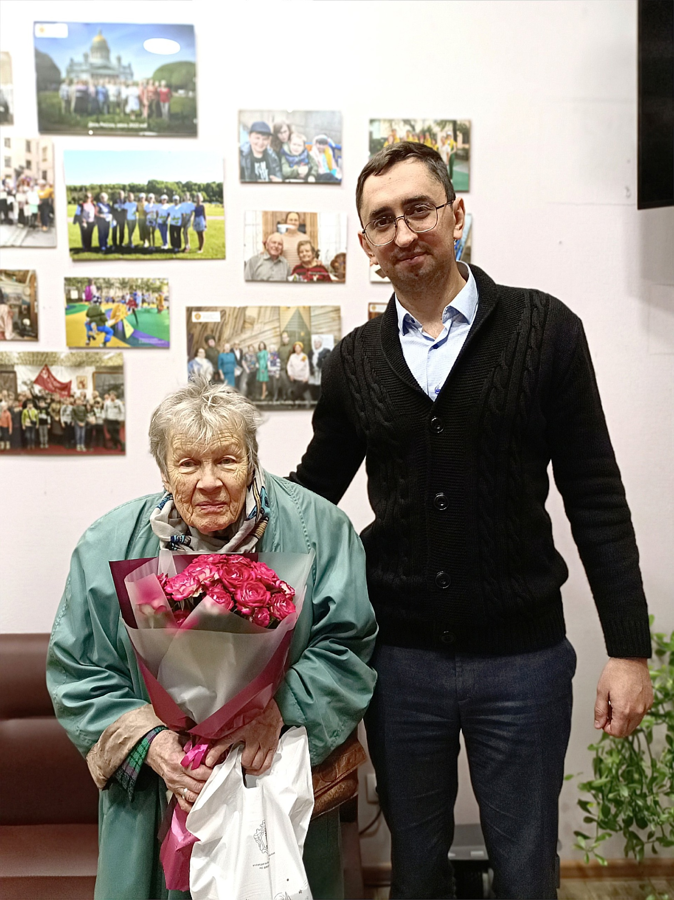
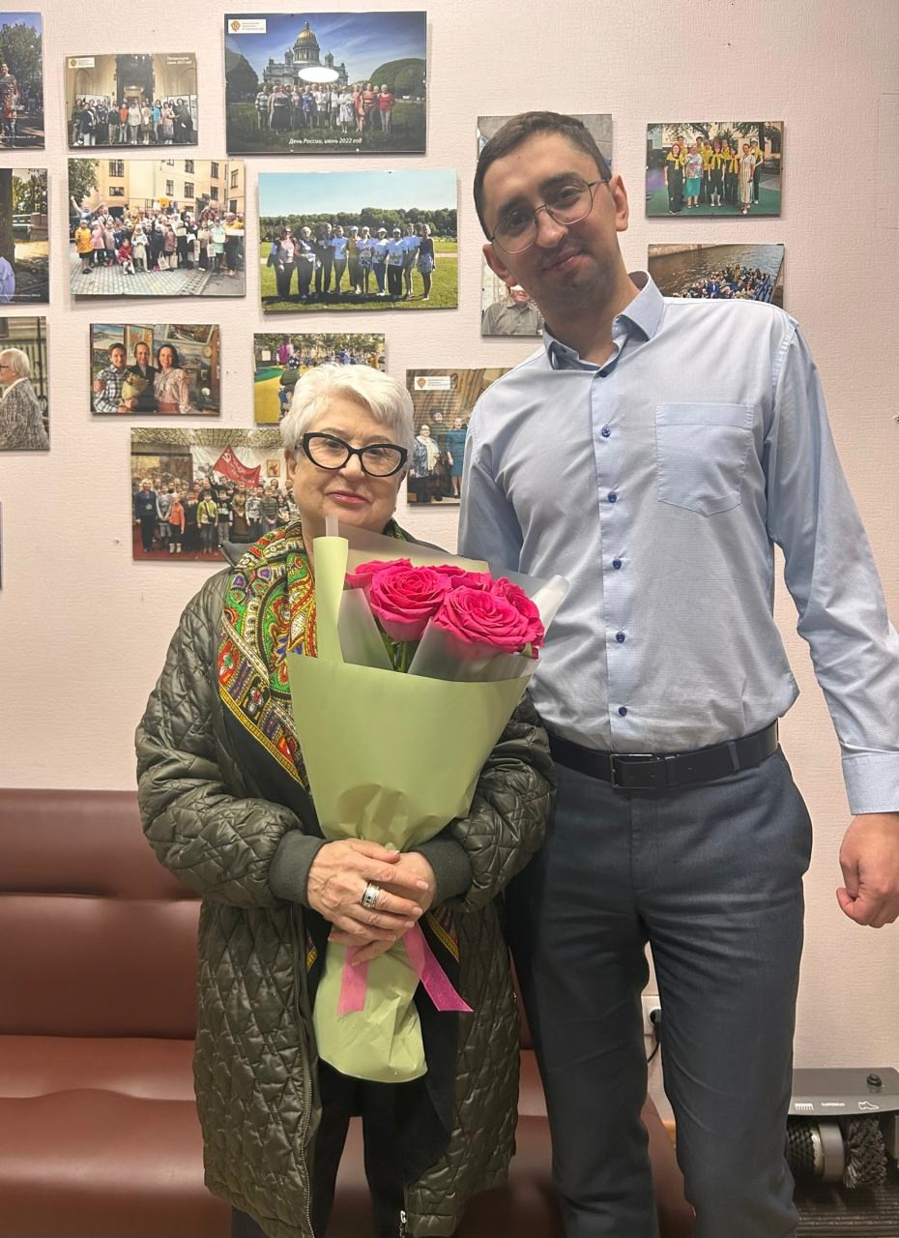
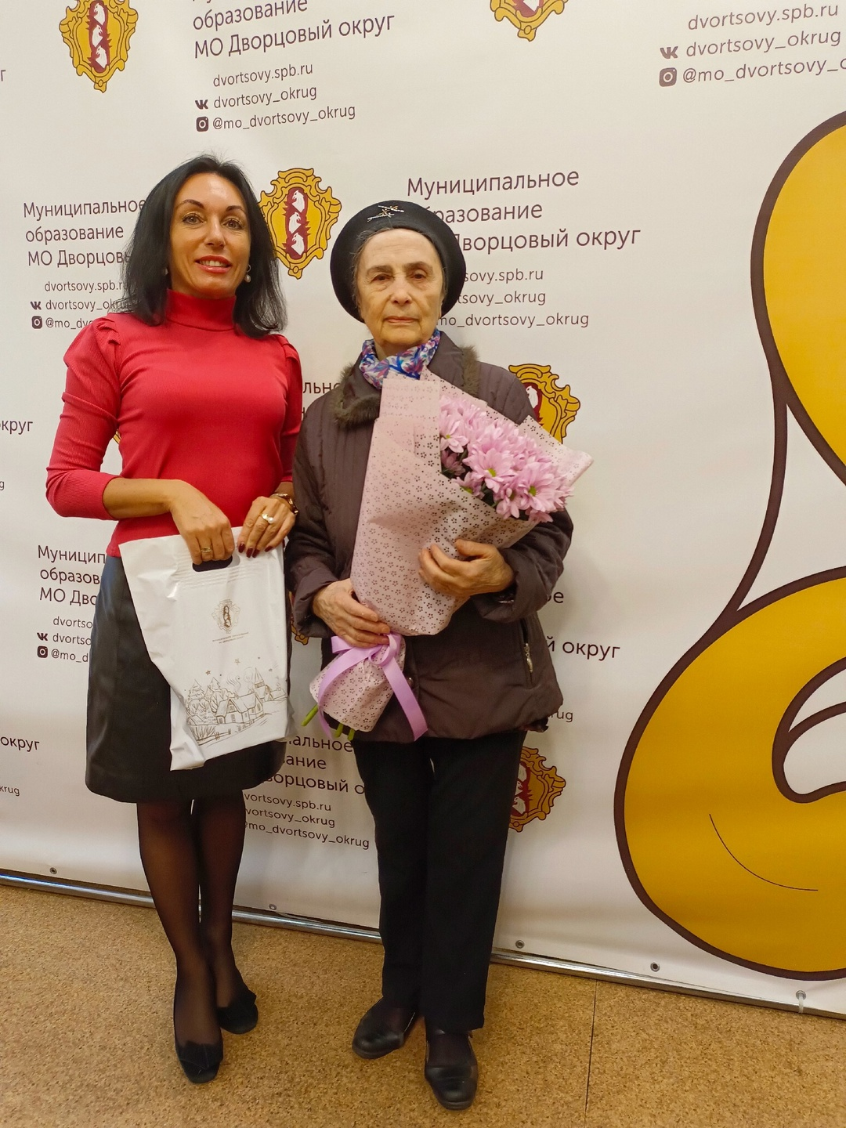
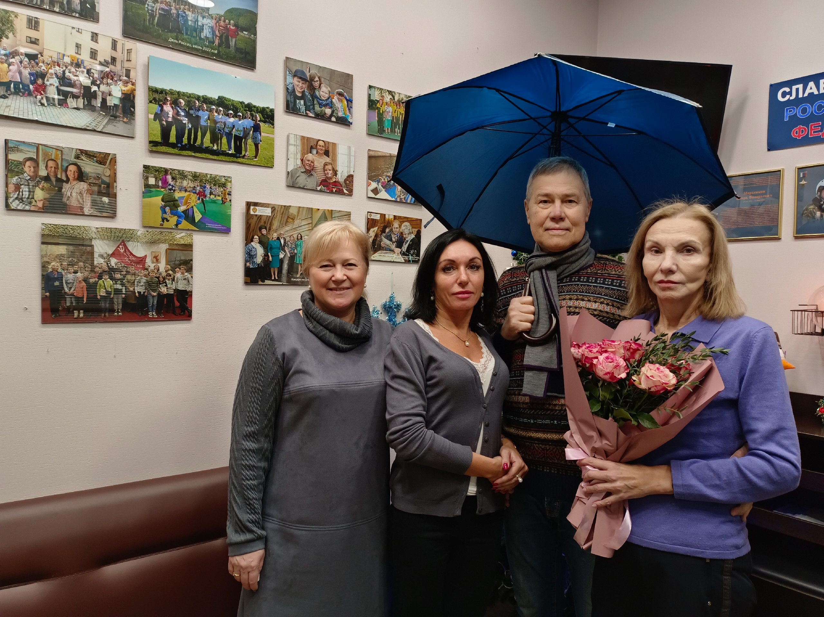
Местные традиции и обряды
Поздравления юбиляров года
Объем финансирования – 94,4 тыс. руб.
Поздравления жителей округа
с юбилейными датами 70, 75, 80, 85, 90, 95, 100 лет.

Slide 16
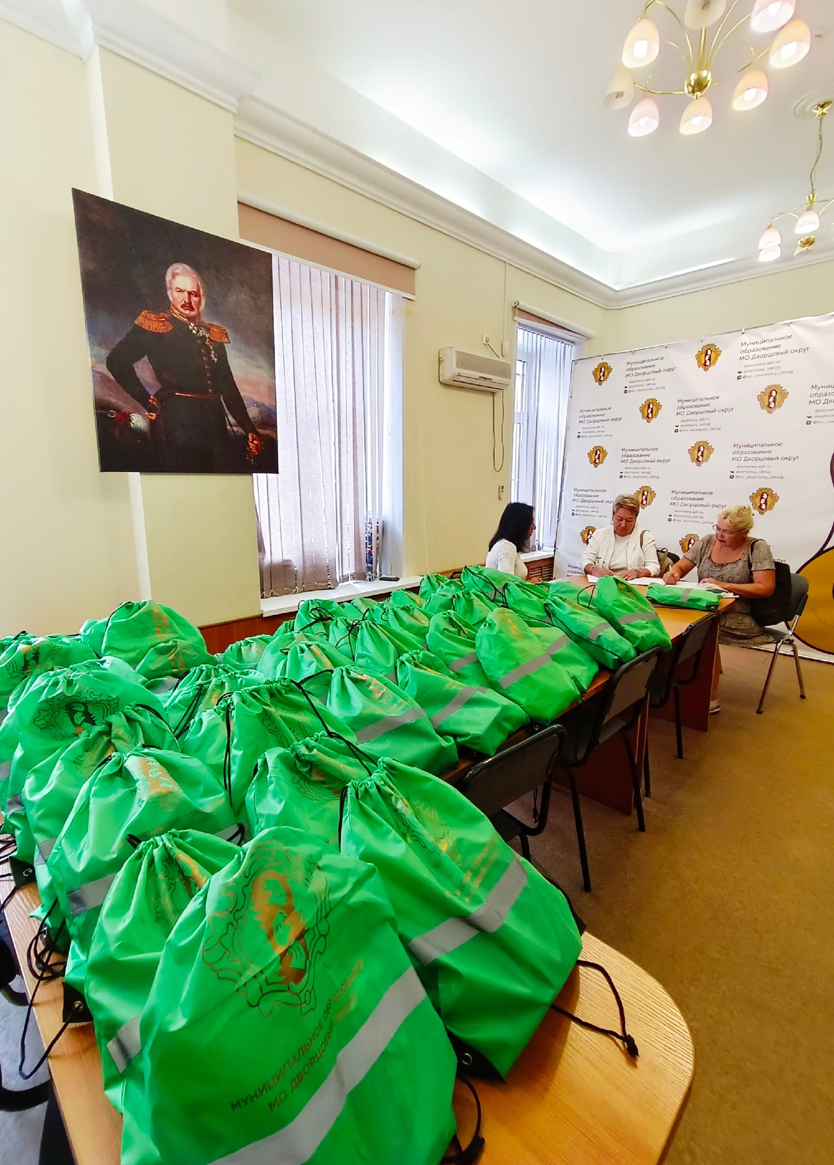
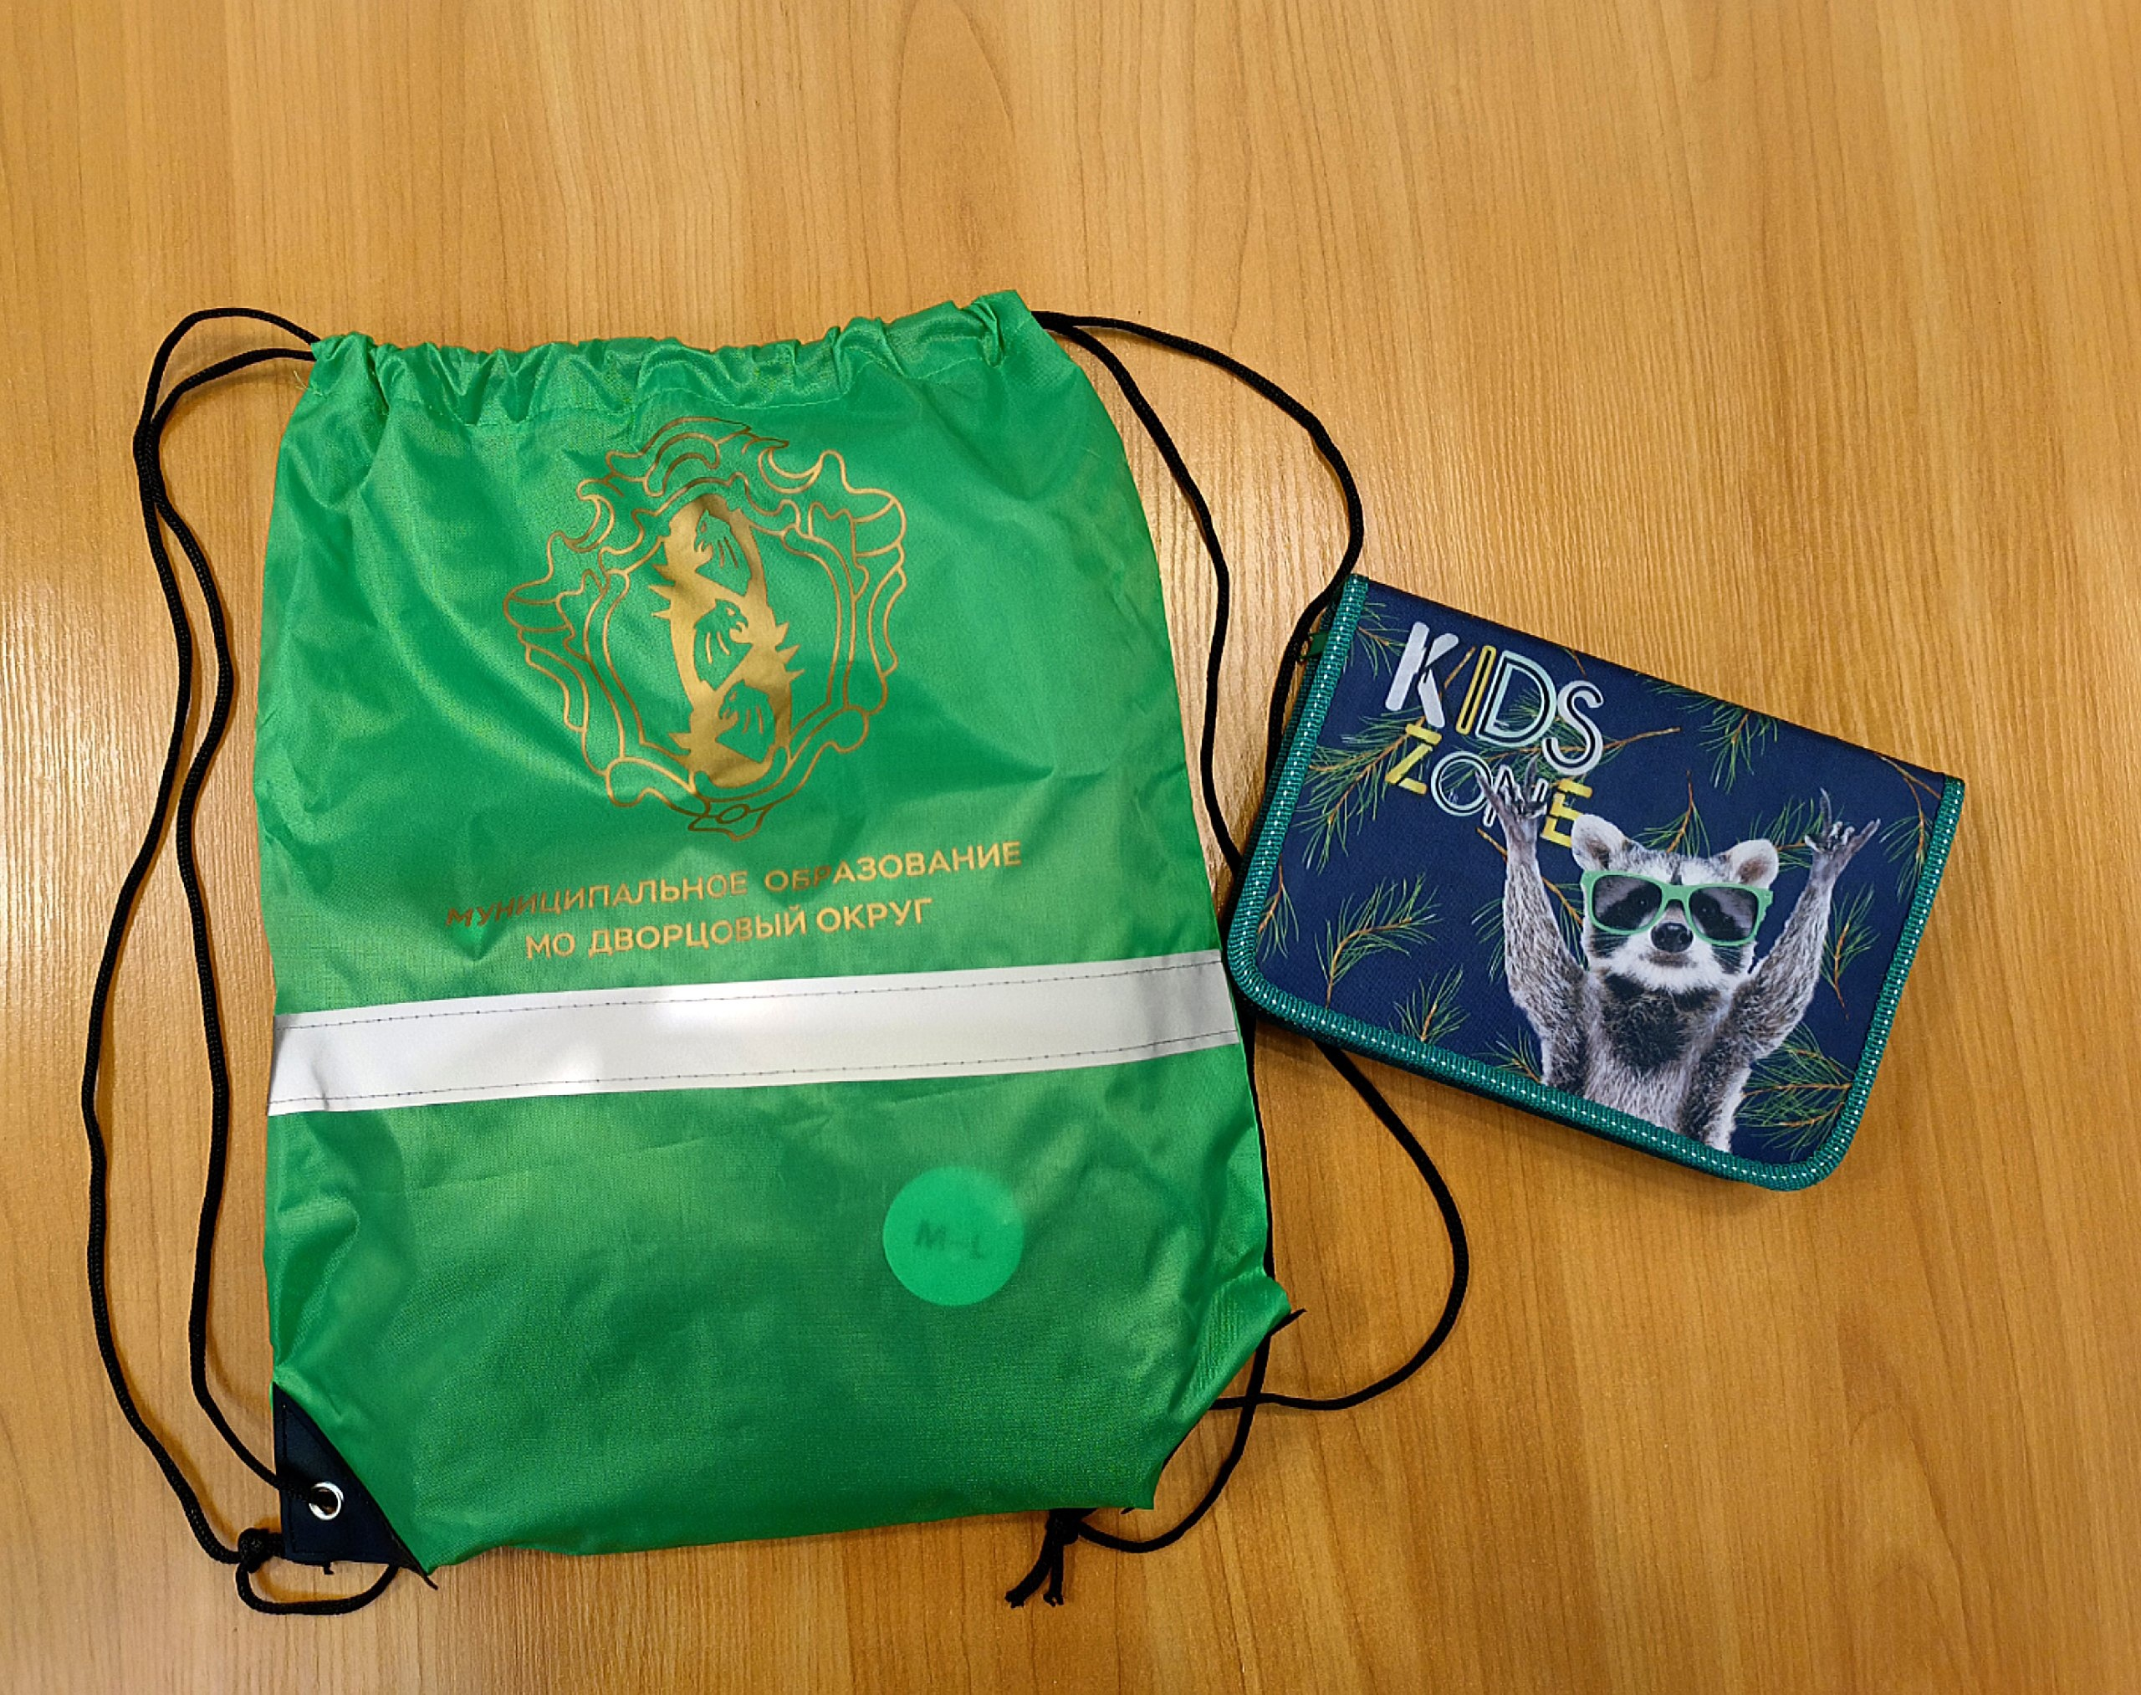
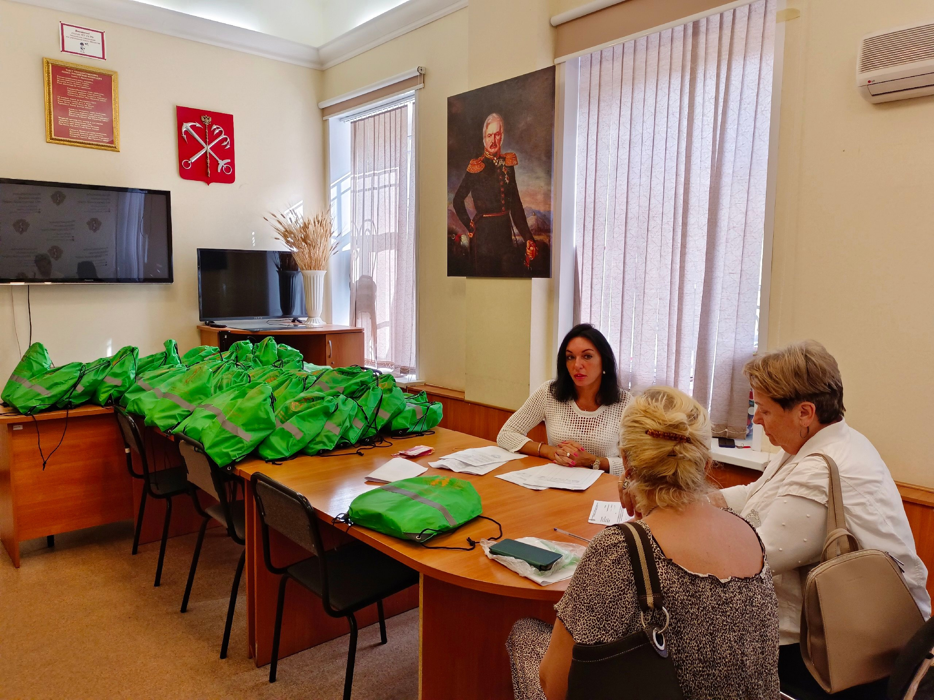
Местные традиции и обряды
Традиция поздравления детей с Днем знаний
Объем финансирования – 152,4 тыс. руб.
Вручение подарков

Slide 17
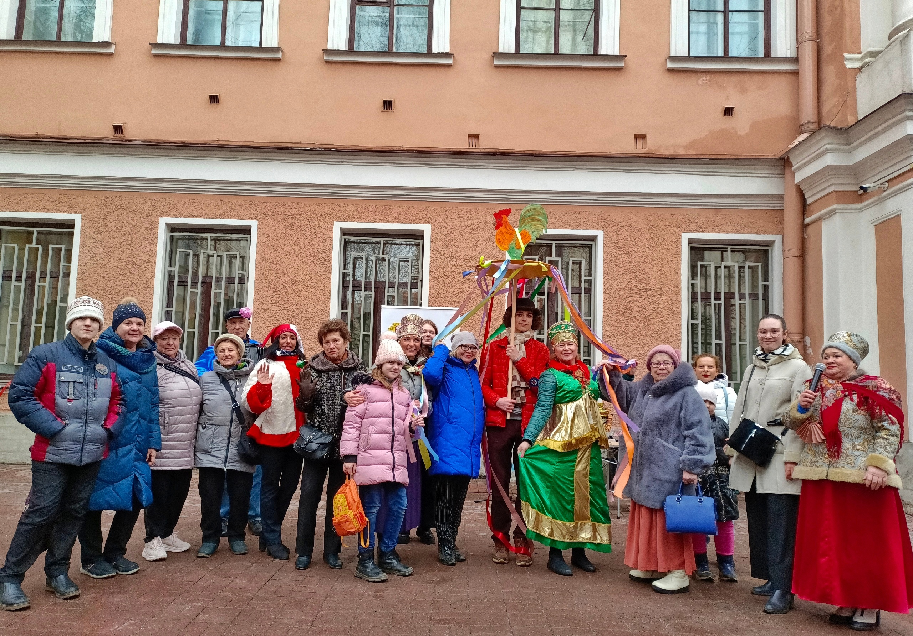
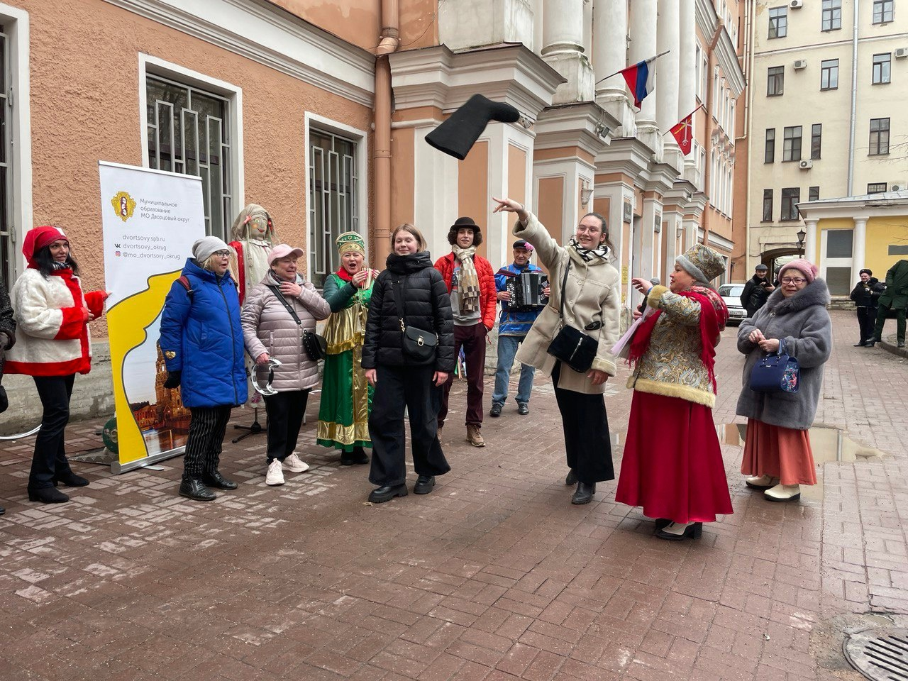
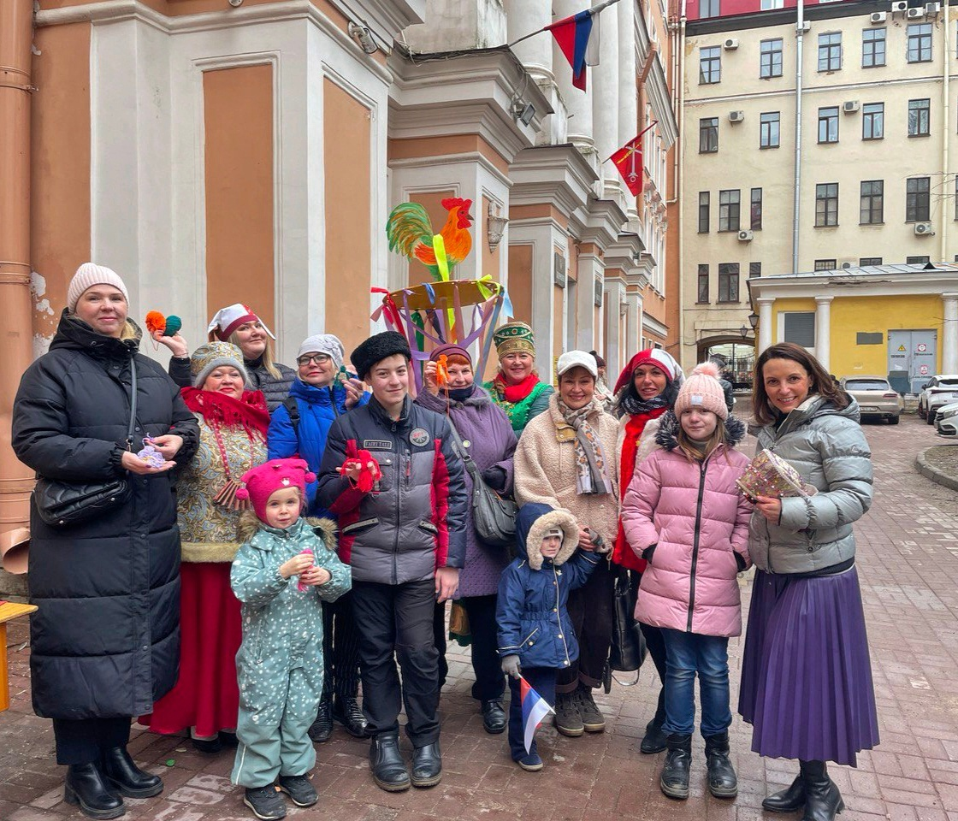
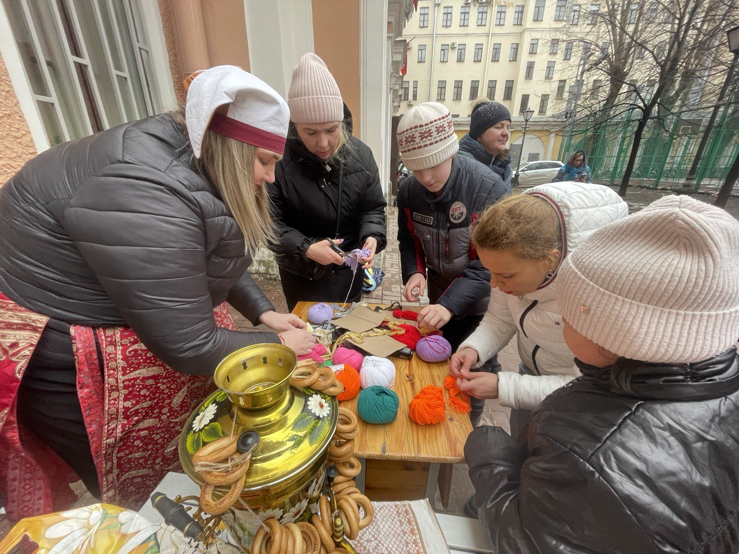
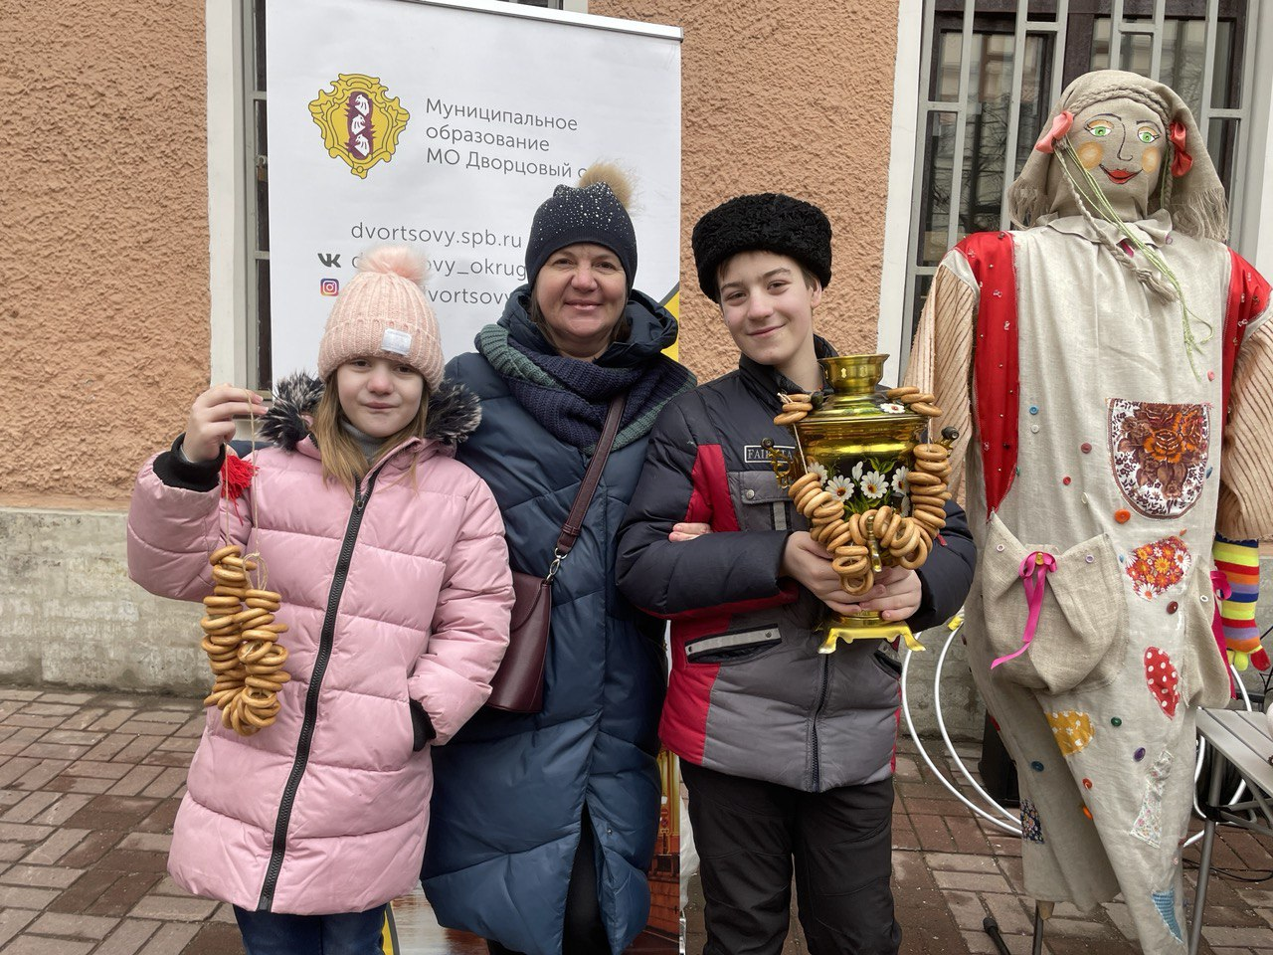
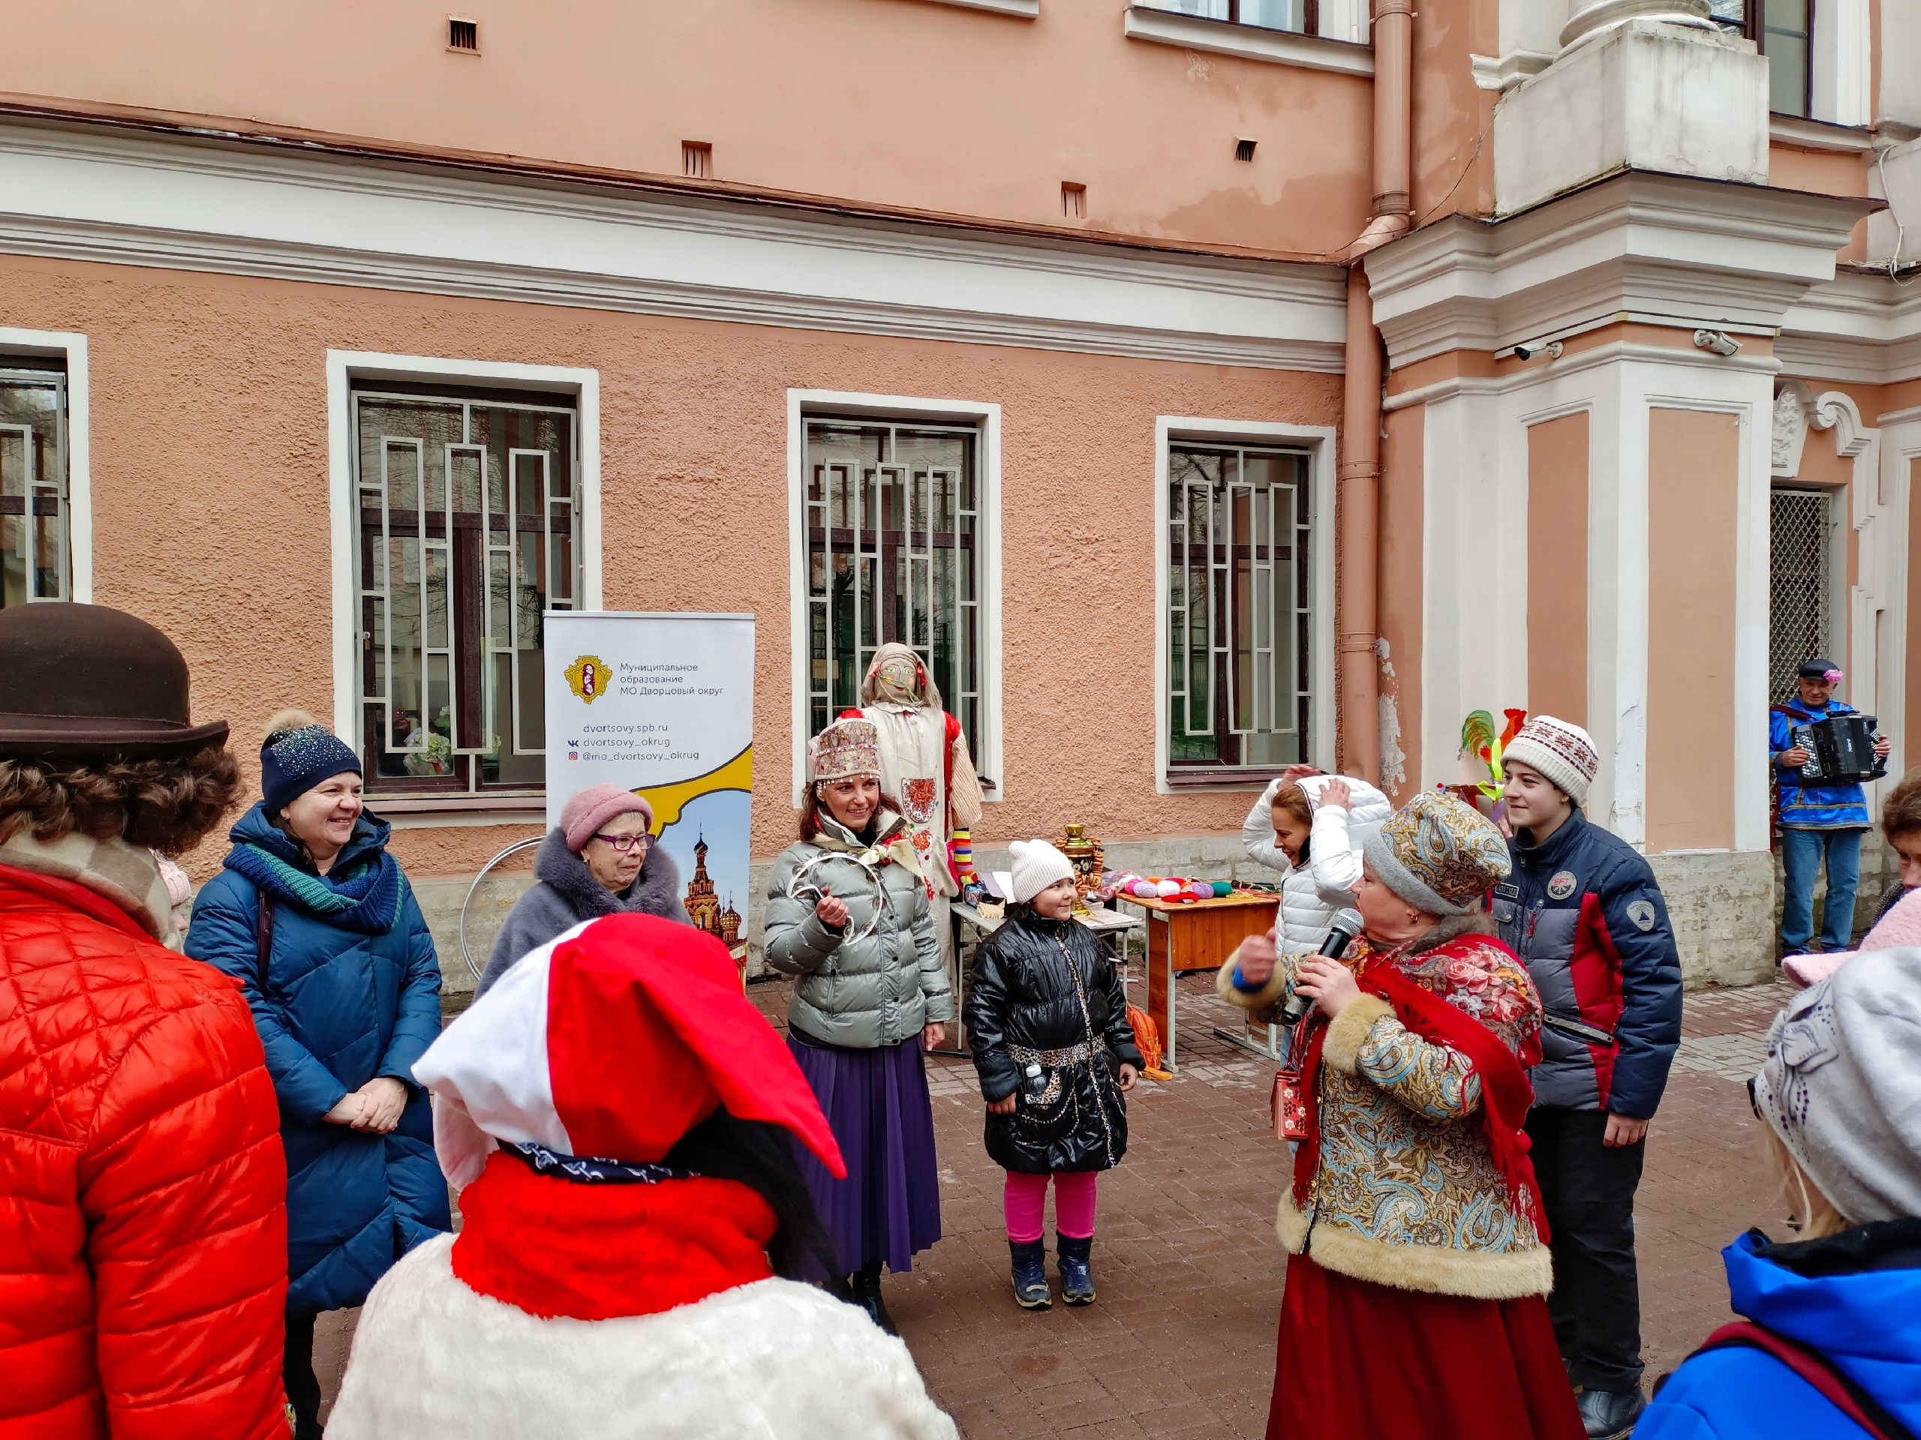
Местные традиции и обряды
Традиционные проводы зимы
Объем финансирования – 19,5 тыс. руб.
Организация и проведение праздничного уличного гуляния для жителей округа «Масленица»

Slide 18

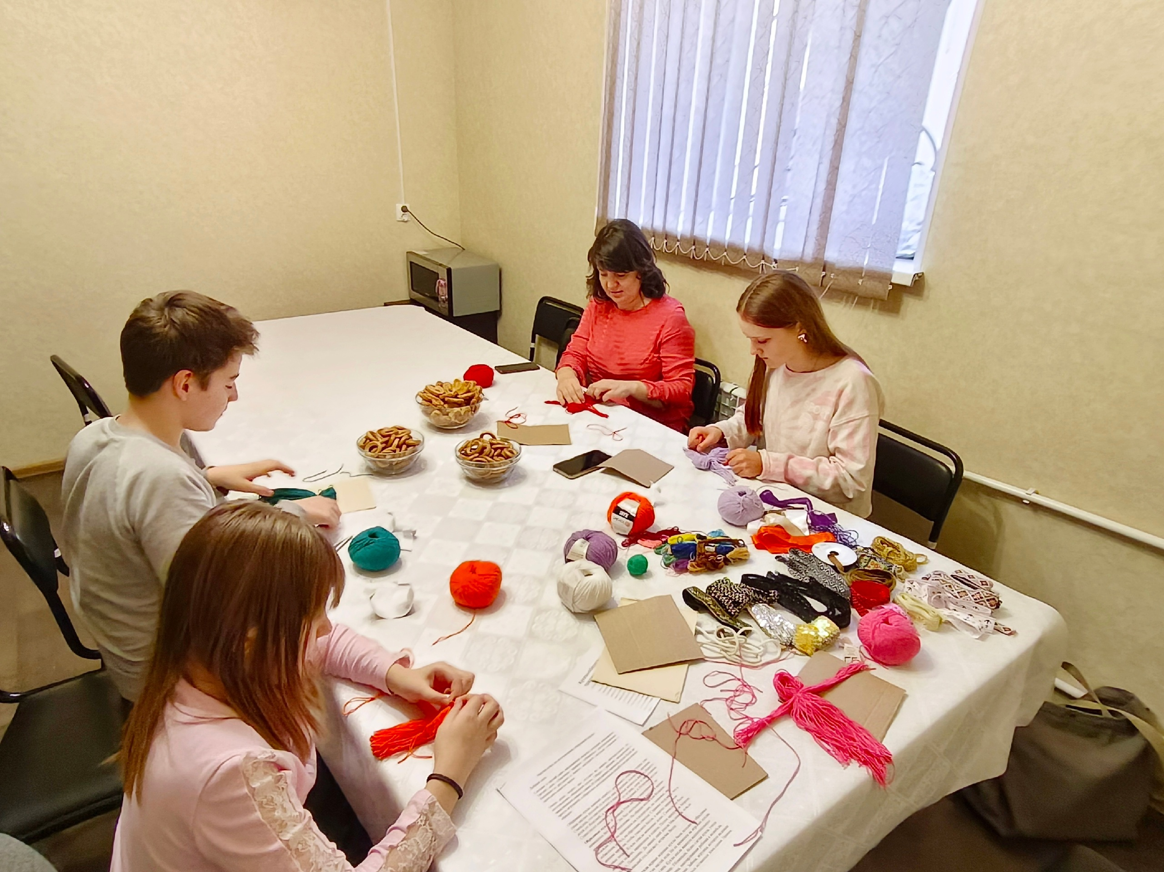
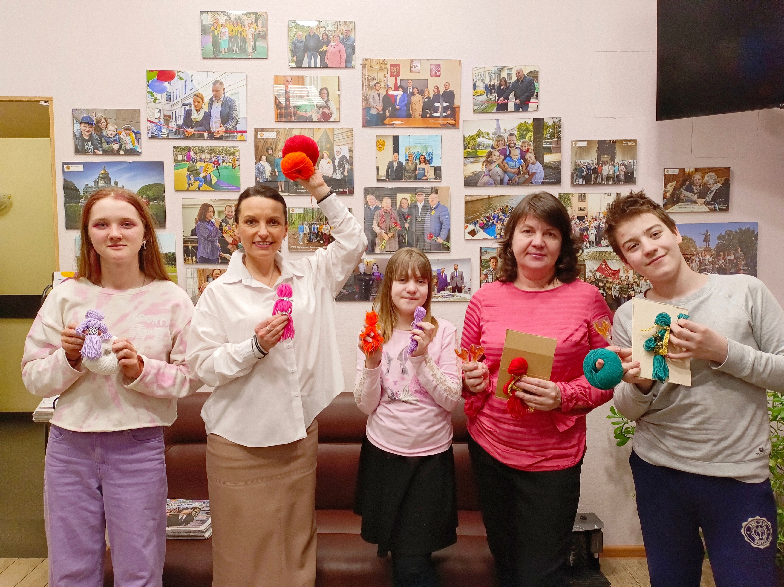
Местные традиции и обряды
На масленичной неделе проведен мастер-класс по изготовлению куклы-оберега
Объём финансирование – 0 руб.

Slide 19
Спорт на территории МО Дворцовый округ
Объем финансирования – 0,0 тыс. руб.
Наименование мероприятий | Период проведения | Вовлеченность | Стоимость, тыс. руб.
Секция «Суставной гимнастики» для пожилого населения | В 2024 году по результатам конкурсной процедуры не было выдвинуто ни одной заявки на проведение суставной гимнастики, из -за этого не заключен контракт и не выполнение муниципальной программы.

Slide 20
Организация и проведение досуговых мероприятий на территории МО Дворцовый округ
Объем финансирования - 889,2 тыс. руб.
Наименование мероприятий | Период проведения | Вовлеченность | Стоимость, тыс. руб.
Приобретение билетов, абонементов в концертные залы и театры. | 1-4 квартал | 900 человек | 520,5
Экскурсия на теплоходе по рекам и каналам Санкт-Петербурга | 3 квартал | 70 человек | 56,4
Приобретение билетов в театры, на концерты, в цирк, зоопарк, аквапарк, океанариум, дельфинарий, в музеи для детей | 1-4 квартал | 170 человек | 56,0
Проведение автобусных экскурсий по Санкт-Петербургу и Ленобласти | 3 квартал | 80 человек | 183,6
Чайные посиделки в Дворцовом с активом округа | 1 квартал | 15 человек | 2,7
Информационно-досуговое мероприятие для жителей МО МО Дворцовый округ, посвященного празднованию Дня местного самоуправления | 2 квартал | 70 человек | 70,0

Slide 21





Организация и проведение досуговых мероприятий на территории МО Дворцовый округ
Приобретение билетов, абонементов в концертные залы и театры
Объем финансирования – 520,5 тыс. руб.
Приобретены билеты для жителей округа в количестве 661 шт.

Slide 22
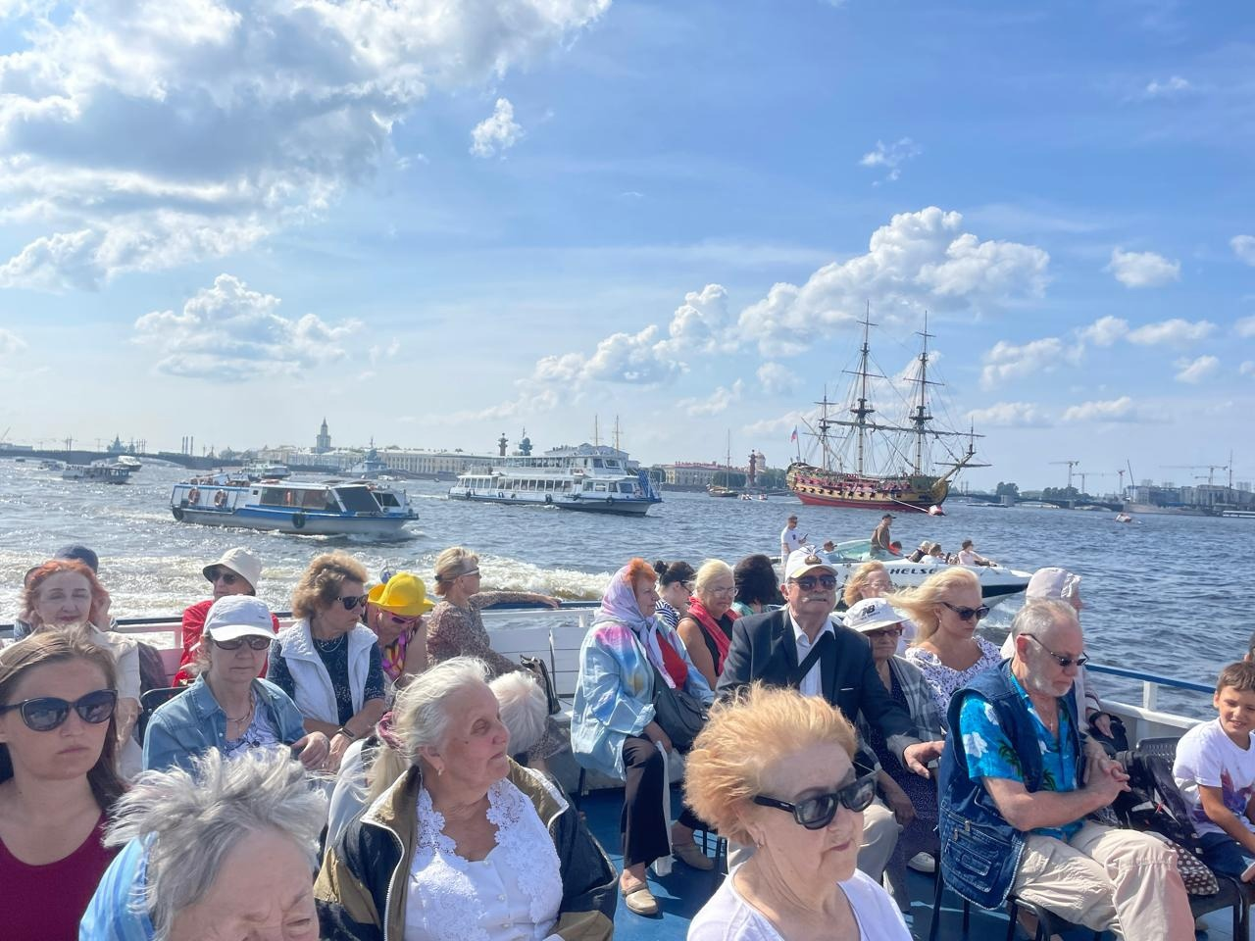
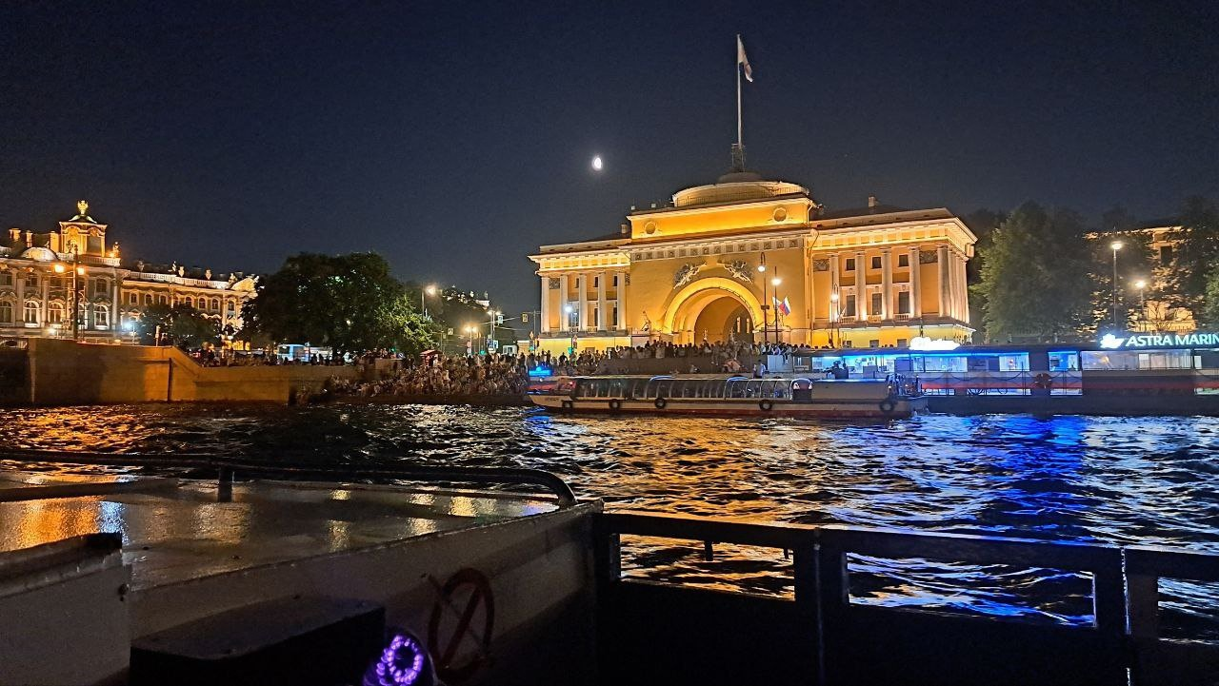
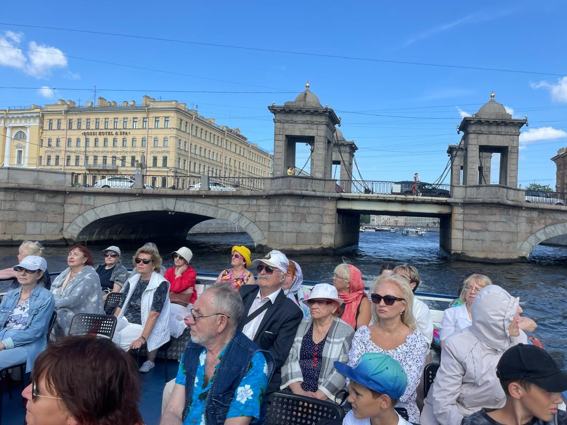
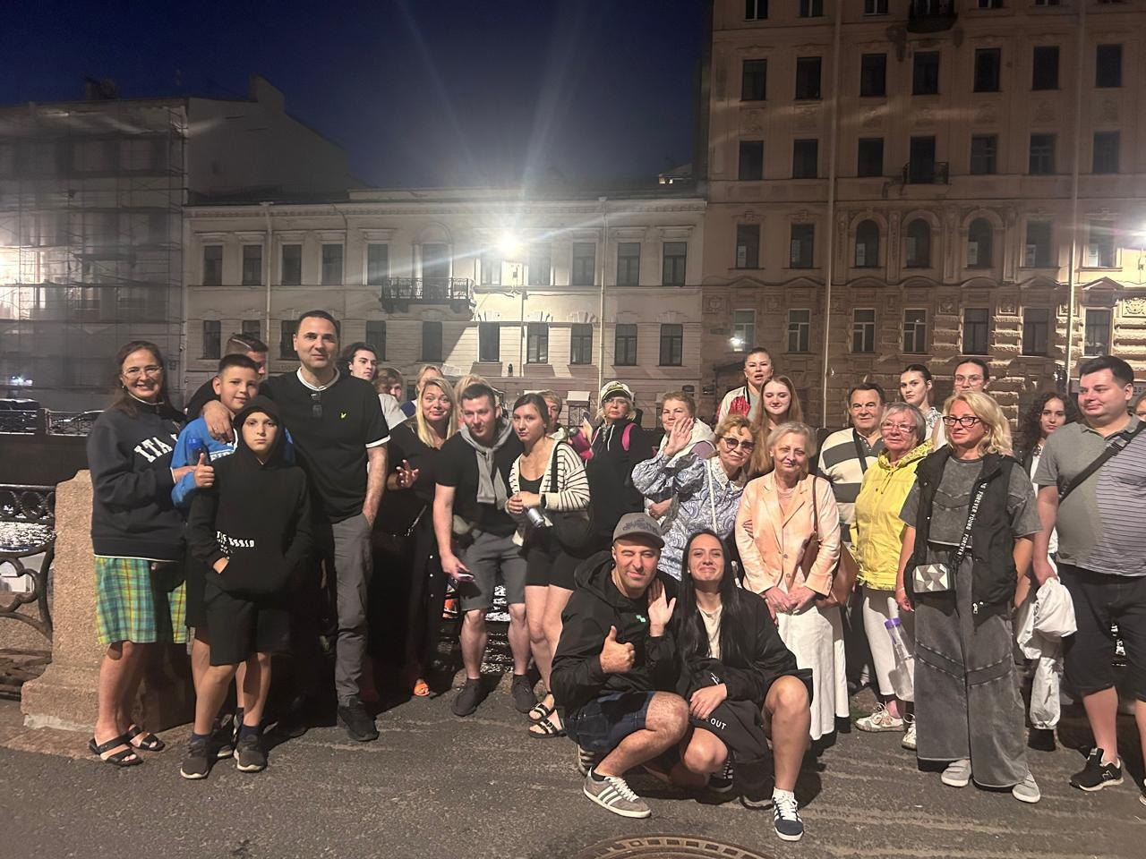
Организация и проведение досуговых мероприятий на территории МО Дворцовый округ
Экскурсия на теплоходе по рекам и каналам Санкт-Петербурга
Объем финансирования – 56,4 тыс. руб.
Водная экскурсия «Золотое кольцо»
(Мойка-Нева-Фонтанка-Крюков канал-Мойка)
на теплоходе «Печора» - 35 чел.
Водная экскурсия «Развод мостов»
на теплоходе «Фонтанка» - 35 чел.

Slide 23
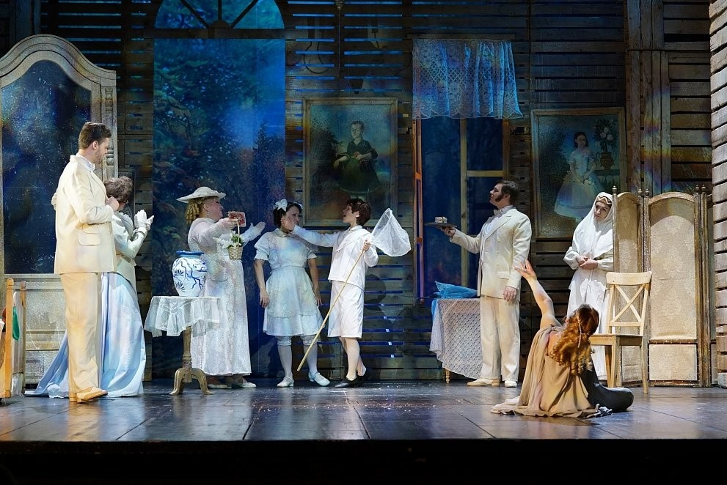
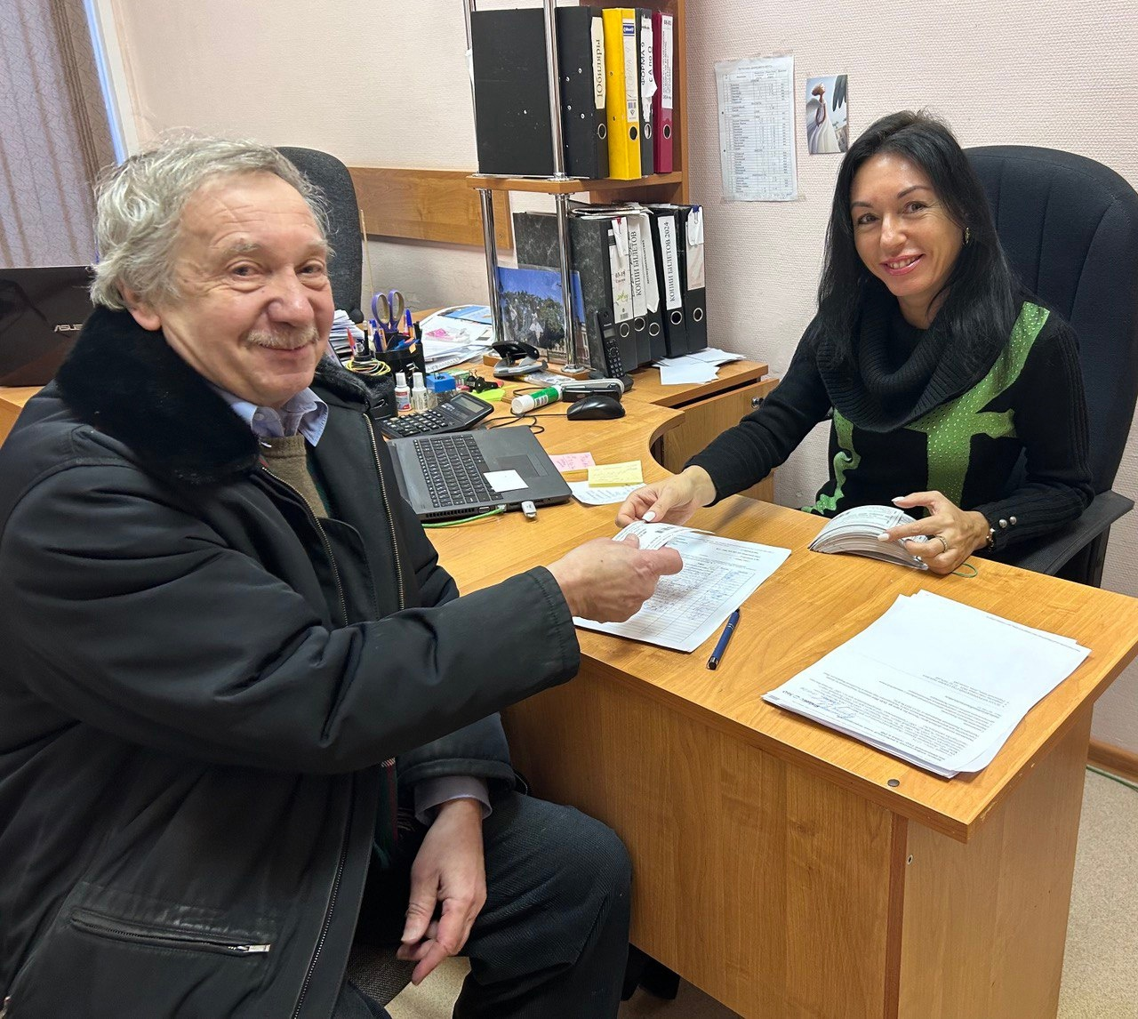
Организация и проведение досуговых мероприятий на территории МО Дворцовый округ
Приобретение билетов в театр для детей
Объем финансирования – 56,0 тыс. руб.
Выдача билетов на спектакль «Детский альбом»
- 70 чел.

Slide 24
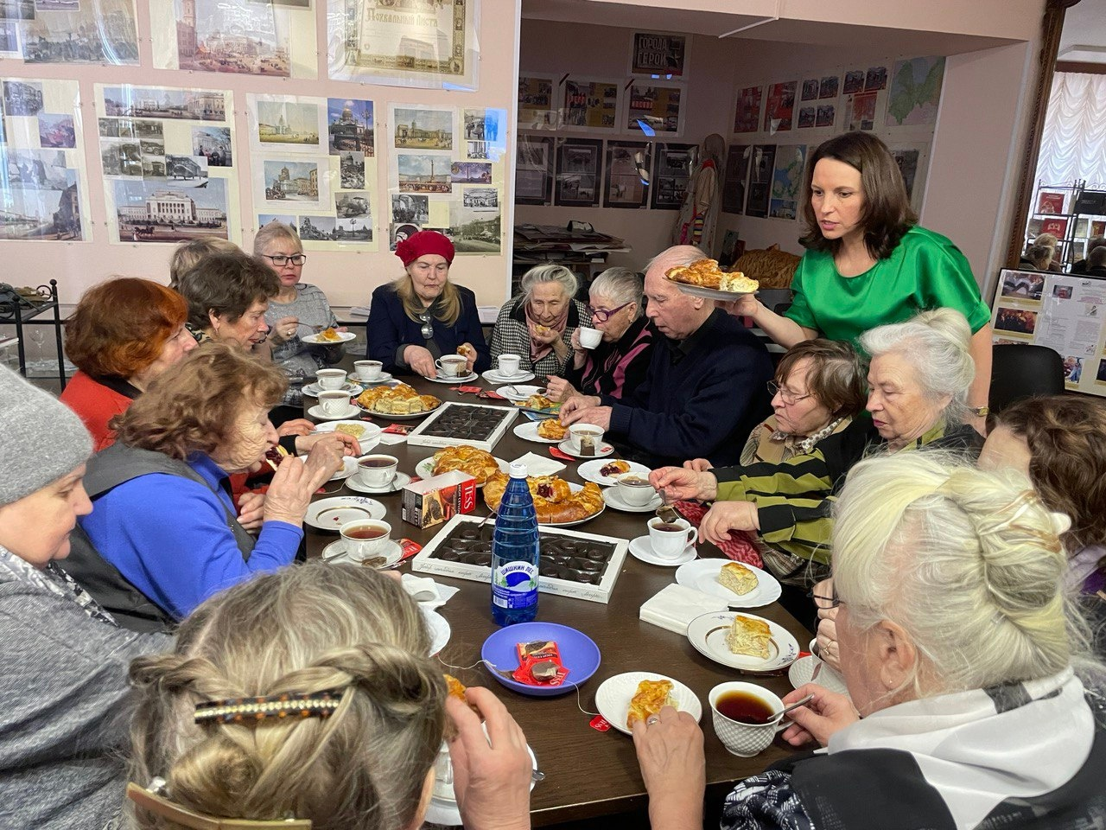
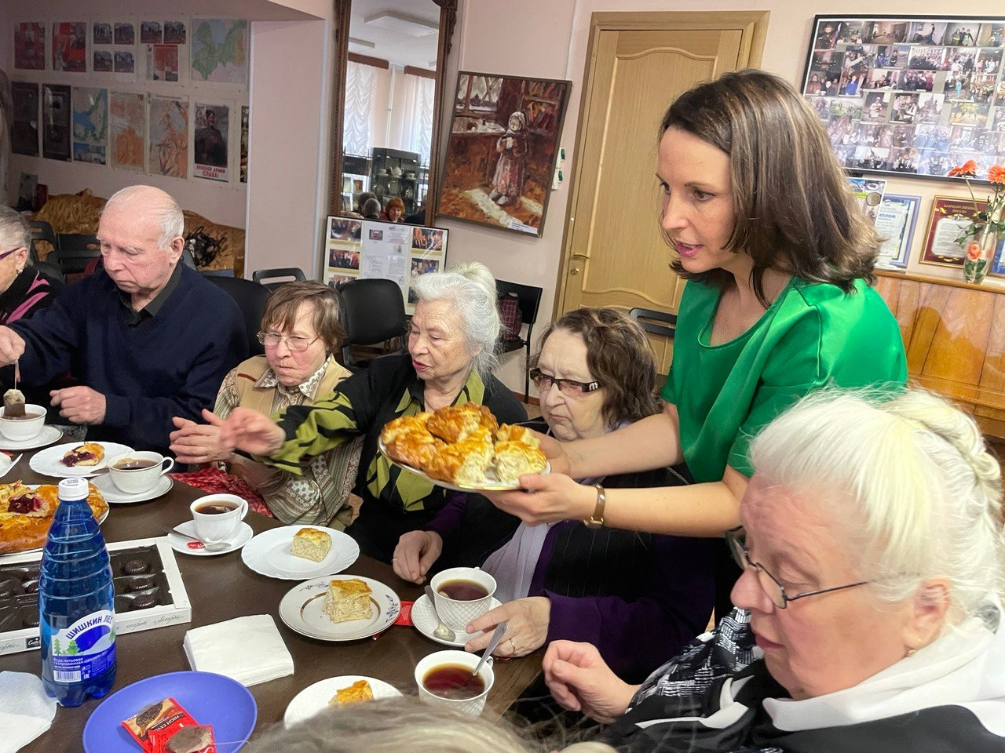
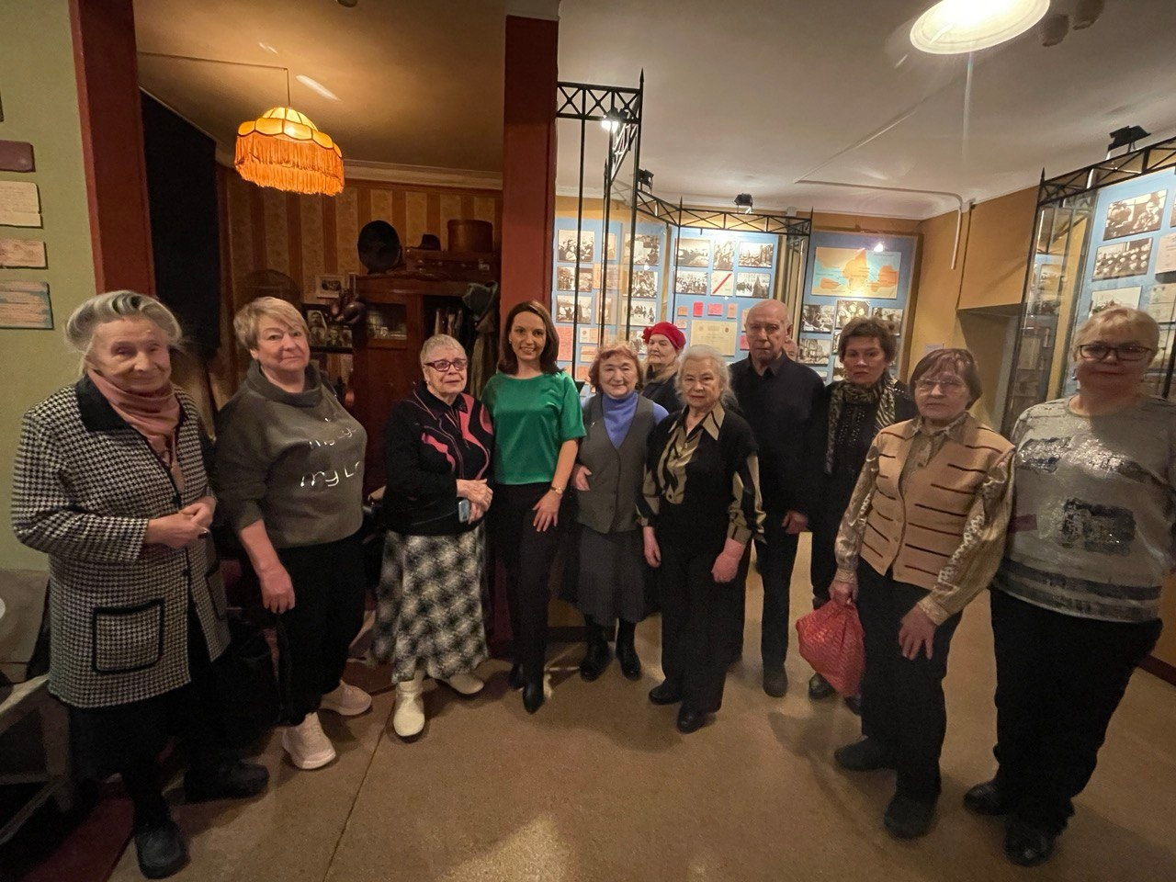
Организация и проведение досуговых мероприятий на территории МО Дворцовый округ
Чайные посиделки в Дворцовом с активом округа
Объем финансирования – 2,7 тыс. руб.
Встреча состоялась в Музее «Юных участников обороны Ленинграда» на территории школы № 210.
Приняло участие 15 человек.

Slide 25
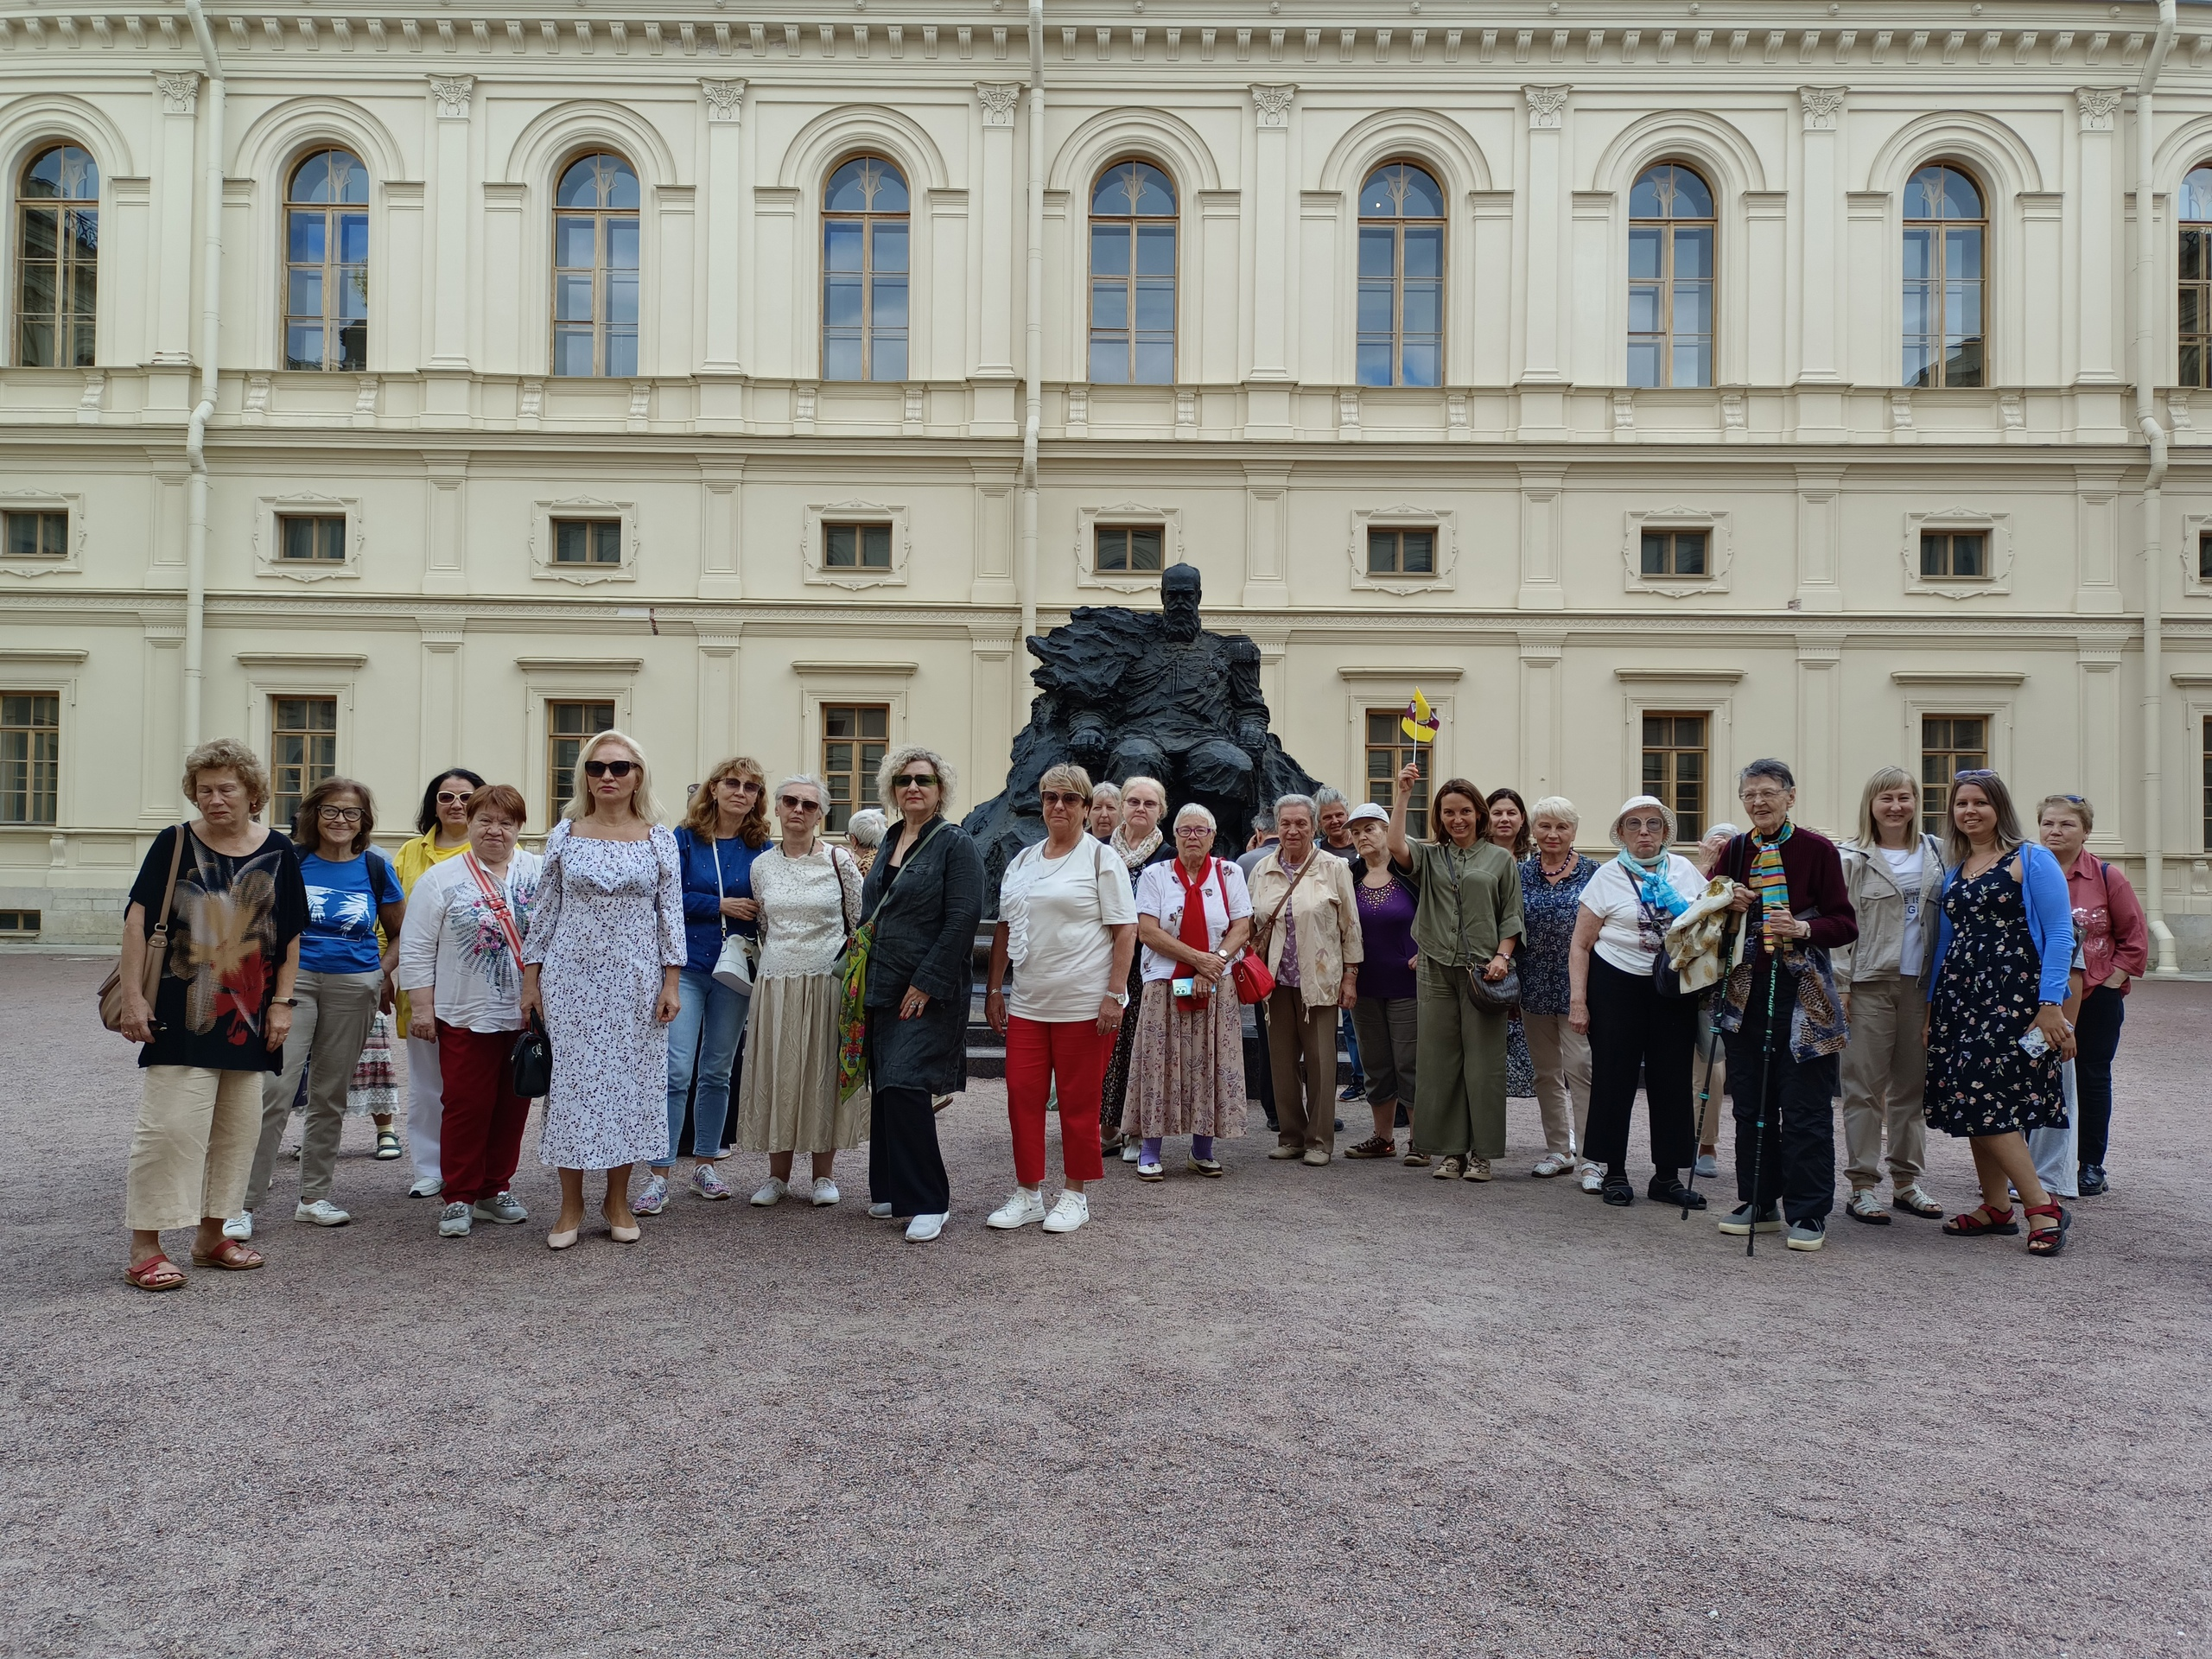

Организация и проведение досуговых мероприятий на территории МО Дворцовый округ
Проведение автобусных экскурсий по Санкт-Петербургу и Ленобласти
Объем финансирования – 183,6 тыс. руб.
г. Гатчина посетило- 40 человек
г. Пушкин. Царское село посетило- 40 человек

Slide 26




Организация и проведение досуговых мероприятий на территории МО Дворцовый округ
Объем финансирования – 70,0 тыс. руб.
Информационно-досуговое мероприятие
для жителей посвященное празднованию
«Дня местного самоуправления» - 70 чел.

Slide 27





Организация и проведение досуговых мероприятий на территории МО Дворцовый округ
Объем финансирования – 0 тыс. руб.
В течение года для жителей округа были организованы экскурсии:
Центральный выставочный Манеж
Музей железных дорог
Музей-квартира И.И. Бродского
Музей-квартира М.М. Зощенко
Музей Фаберже
Библиотека им. Б.Н. Ельцина
Дворец великого князя Владимира Александровича
Шереметьевский дворец-музей музыки

Slide 28




Обеспечение деятельности муниципальных средств массовой информации
Объем финансирования - 685,0 тыс. руб.
Наименование мероприятий | Период проведения | Вовлеченность | Стоимость, тыс.руб.
Изготовление газеты «Дворцовый округ» | В течении года | 14 000 экз. | 596,0
Распространение газеты «Дворцовый округ» на территории МО Дворцовый округ | В течении года | 14 000 экз. | 40,0
Изготовление буклета «Отчет главы» | 4 квартал | Не менее 300 человек | 49,0
Издано: 7 выпусков
Газеты по 2000 экз.
Буклет «Отчет главы»

Slide 29
Экологическое просвещение
Объем финансирования- 122,0 тыс. руб.
Наименование мероприятий | Период проведения | Вовлеченность | Стоимость, тыс.руб.
Осуществление экологического просвещения, а также организация экологического воспитания и формирования экологической культуры в области обращения с твердыми коммунальными отходам | В стенах МО Дворцовый округ на постоянной основе работает экотерминалы собирающие использованные батарейки, перегоревшие лампы, а также реализуется акция «Крышечки доброты» Публикации на актуальные темы экологического просвещения, а также онлайн викторины в сети интернет в группе социальной сети Вконтакте и сайте МО Дворцового, а также в Газете МО. Проведен квест «Эко-Дворцовый» - реализован в 3 квартале. Кол- во 30 человек. Проведен Эко-плоггинг в рамках общегородских субботниках – реализован во 2 и 4 кварталах. Кол- во 80 человек. Проведена просветительская акция «Живи ЭкоЛогично» Кол- во 100 человек.

Slide 30





Экологическое просвещение
Просветительская акция
«Живи ЭкоЛогично»
Квест
«Эко-Дворцовый»
Экотерминалы
Публикации в СМИ

Slide 31



Профилактика наркомании
Объем финансирования- 0,0 тыс. руб.
Наименование мероприятий | Период проведения | Вовлеченность | Стоимость, тыс.руб.
Участие в мероприятиях по профилактике незаконного потребления наркотических средств | Публикации на актуальные темы профилактики наркомании происходят в сети интернет в группе социальной сети Вконтакте и сайте МО Дворцового округа, а также в газете муниципального образования. Проведение акции «Сообщи, где торгуют смертью» во 2 и 4 кварталах осуществлены публикации с данной акцией на информационных ресурсах; Проведение экскурсии для жителей округа «В здоровом теле - здоровый дух!» в музей гигиены. Кол-во 30 человек Проведение познавательного урока "Разговоры о важном" Кол- во 60 человек
Музей гигиены
Публикации в СМИ
«Разговоры о важном»

Slide 32
Укрепление межнационального и межконфессионального согласия
Объем финансирования - 0,0 тыс. руб.
Наименование мероприятий | Период проведения | Вовлеченность | Стоимость, тыс.руб.
Участие в создании условий для реализации мер, направленных на укрепление межнационального и межконфессионального согласия, сохранение и развитие языков и культуры народов Российской Федерации | участие в Межрегиональная конференции в Доме национальностей на тему: «От Ладоги до Санкт-Петербурга» - историческая общность народов; жители округа посетили уникальное просветительское мероприятие – видеолекторий «Знание о России», посвящённый истории и культуре Ханты-Мансийского автономного округа Югры, основанный на восьмитомном издании «Академическая история Югры», а также выставку «Многовековая Югра»; распространение среди населения МО Дворцовый округ евробуклета «Петербург объединяет людей», направленного на гармонизацию межэтнических и межкультурных отношений, социальную и культурную адаптацию мигрантов (в связи с большими тиражами распространялись материалы, выпущенные в 2022-2023 годах. Финансирование на разработку и печать памяток и брошюр в 2024 году не было предусмотрено); размещение материалов, направленных на укрепление межнационального и межконфессионального согласия, в муниципальных СМИ, на сайте (http://www.dvortsovy.spb.ru , https://vk.com/dvortsovy_okrug ) .

Slide 33




Укрепление межнационального и межконфессионального согласия
Видеолекторий «Знание о России»
Публикации в СМИ
Организовано посещение лютеранской
церкви Петра и Павла

Slide 34
Добро пожаловать в PowerPoint!
Спасибо за внимание
Ждем вас на наших мероприятиях
5 советов, которые помогут вам упростить работу

